Slide 1
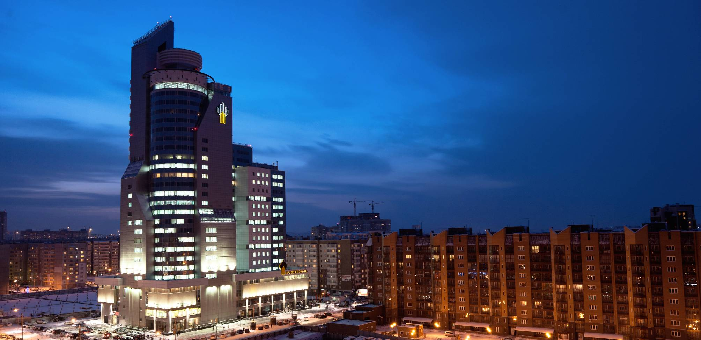
Конференция - День крупных компаний на тему:
«Обустройство объектов Ванкорского, Сузунского, Тагульского и Лодочного месторождений нефти и газа. Обзор закупочной деятельности ЗАО «Ванкорнефть»».
Зиновьев Д.В. Главный специалист СКП
г. Красноярск
2015

Slide 2
Реализация программы обустройства Сузунского, Тагульского, Лодочного и Ванкорского месторождений
Доклад и.о. заместителя генерального директора по капитальному строительству (по развитию производства) ЗАО «Ванкорнефть» И.Б. Табачникова

Slide 3
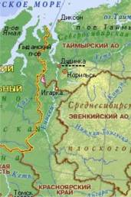
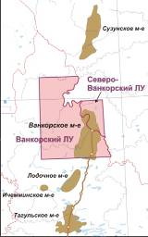

Описание Ванкорского проекта
Описание актива
Карта
  Ванкорское нефтегазоконденсатное месторождение находится на территории Туруханского и Таймырского муниципального района Красноярского края.
  Разработка Ванкорского месторождения является крупнейшим нефтяным проектом в истории современной России.
  Лицензией на право пользования недрами Ванкорского месторождения владеет ЗАО «Ванкорнефть» (Ванкорский лицензионный участок - лицензия КРР 12564НР от 02.08.2004г., Северо-Ванкорский лицензионный участок лицензия ДУД 14356НР от 13.12.2007г.).
  Месторождение открыто в 1988 году.
  В 2006 году начато эксплуатационное бурение и строительство объектов обустройства;
  В 2009 году начата добыча нефти.
  По состоянию на 01.01.2015 начальные запасы нефти и конденсата составляют: геологические – 1 120 млн.т., извлекаемые – 476 млн.т.
Общий обзор
Достигнутые результаты за прошлые периоды
  Месторождение введено в промышленную эксплуатацию в 2009 году с началом подготовки нефти на УПСВ-Юг.
  Транспорт нефти осуществляется по магистральному нефтепроводу «Ванкорское месторождение – НПС «Пурпе» протяженностью 556 км;
  Транспорт газа осуществляется по газопроводу «Ванкорское месторождение – Хальмерпаютинское месторождение» в ЕСГ ОАО «Газпром»
  Максимальная годовая добыча нефти 22 млн.тн.год. в 2014 г. и 2015 г.
  С начала разработки месторождения добыто нефти и газового конденсата – 93,1 млн.тн. (по состоянию на 01.01.2015);
  В разработке находятся: 2 нефтяных, 1 газонефтяной, 1 нефтегазоконденсатный и 1 газовый объект
  Запасы нефти и конденсата выработаны на 19,5%
3
Notes:
Слайд №
Ванкорское нефтегазоконденсатное месторождение открыто в 1988 году на территории Туруханского и Таймырского муниципального района Красноярского края.
В 2006 году на Ванкорском месторождении начато эксплуатационное бурение и строительство объектов обустройства, а в 2009 году месторождение введено в промышленную эксплуатацию.
По состоянию на 01 января 2015 извлекаемые запасы нефти и конденсата составляют - 476 млн.тн.
Транспорт нефти осуществляется в систему АК Транснефть;
Товарный газ транспортируется в ЕСГ ОАО «Газпром»
Максимальная годовая добыча нефти в объеме 22 млн.тн.год. достигнута в 2014 г. с начала разработки месторождения добыто нефти и газового конденсата – 93,1 млн.тн.

Slide 4
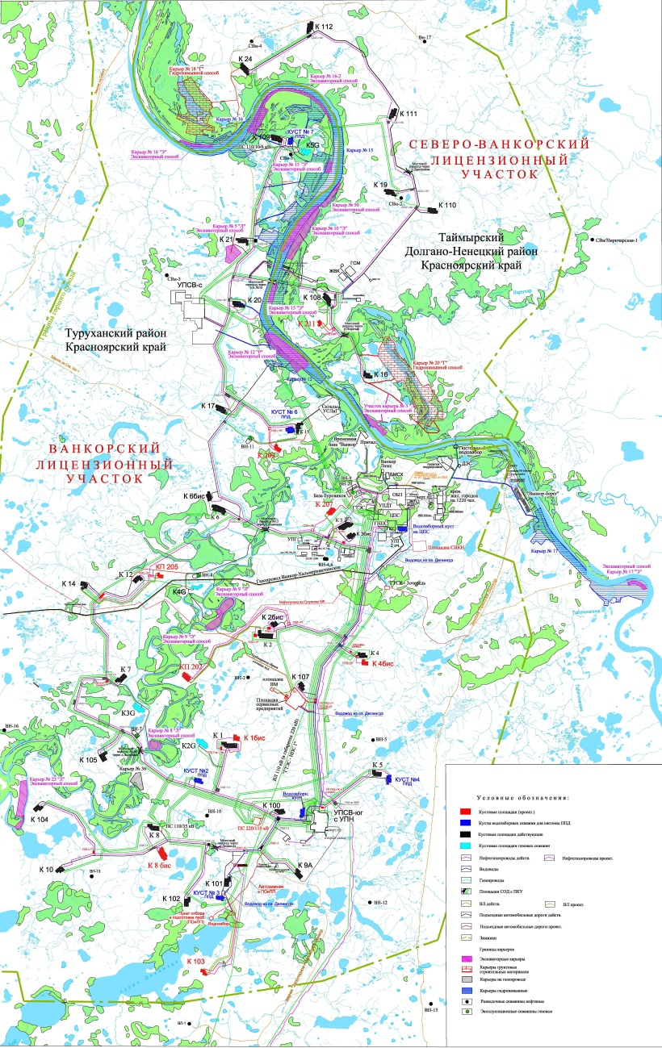
Объекты обустройства Ванкорского месторождения
4
Notes:
4
4
Слайд №
Сбор и транспорт нефти Ванкорского месторождения от кустовых площадок до объектов подготовки нефти (УПСВ-Ю, УПСВ-Север и ЦПС) осуществляется по нефтесборным трубопроводам протяженностью 128 км. От центрального пункта сбора и транспорта, товарная нефть транспортируется по нефтепроводу «Ванкорское месторождение – КНПС «Пурпе» протяженностью 556 км в систему АК «Транснефть». В составе нефтепроводной системы предусмотрены нефтеперекачивающие станции (ГНПС, НПС-1, НПС-2, КНПС «Пурпе». Газовая опция предусматривает транспорт газа в ЕСГ ОАО «Газпром», закачку газа в систему ППД и использование газа на собственные нужды (наиболее значительный объем газа для собственных нужд используется для выработки электроэнергии на ГТЭС 200 МВт). В настоящее время реализуется проект присоединения Ванкорского месторождений и месторождений Ванкорской группы к сетям ФСК ЕЭС.

Slide 5
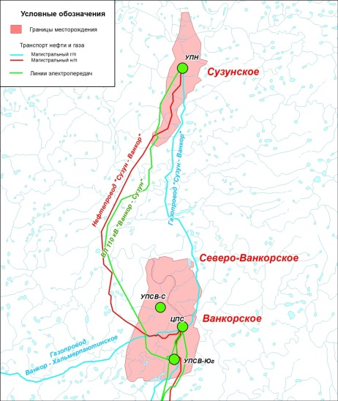
Описание Сузунского проекта
Описание актива
Карта
  Сузунское месторождение расположено в Таймырском автономном округе Красноярского края.
  В 2008 году на месторождении начались опытно-промышленные работы с целью определения добычных возможностей пластов и оптимальной системы разработки.
  В 2012 году утверждена Технологическая схема разработки.
  Лицензией на право пользования недрами Сузунского месторождения владеет ОАО «Сузун», (лицензия ДУД № 00086НЭ от 01.09.1997 г.)
  Суммарные запасы нефти АВС1+С2 геол./извлек. 150/56 млн.т. (Северный участок 75% суммарных запасов месторождения; Южный - 10% и Центральный
  Возможность использования общей инфраструктуры Сузунского м/р. с учётом расширения ресурсной базы за счёт Околосузунскийх участков.
Общий обзор
Достигнутые результаты за прошлые периоды
  Реализация проекта предполагает ввод месторождения в разработку в 2 этапа:
  1-этап. Ввод основных объектов подготовки и транспорта нефти и объектов малой генерации в 3 кв. 2016 года.
  2-этап. Ввод основных газовых объектов (включая транспорт на Ванкорское месторождение, а также объектов внешнего электроснабжения и вспомогательных объектов во 2-м кв. 2018 г.
  Выработка электроэнергии на едином энергоцентре Ванкорского м/р.
  Транспорт нефти Сузунского месторождения через ЦПС Ванкорского месторождения по МН «Ванкор - Пурпе» в систему АК Транснефть.
  Проект находиться на этапе «Реализация»
  2013
  Доразведка северной части м/р.
  Разработка проектной документации (ПД) по объектам обустройства (установка подготовки нефти (УПН), малая генерация, внешний транспорт нефти, обустройство кустовых площадок (КП) с инженерными коммуникациями).
  Проведение закупок на поставку оборудования УПН и н/п Сузун-Ванкор
  2014
  Начало эксплуатационного бурения (ЭБ)
  Начало поставок МТР, Разработка ОТР и ПД по объектам «Газовой программы»
  Начало СМР НП «Сузун-Ванкор», инженерная подготовка площадки УПН и малой генерации.
5
Notes:
Слайд №
Сузунское месторождение расположенного в Таймырском Долгано-Ненецком автономном округе Красноярского края.
Суммарные запасы нефти составляют геологические 150 млн.тн, извлекаемые 56 млн.тн
В 2008 году на месторождении начались опытно-промышленные работы с целью определения добычных возможностей пластов и оптимальной системы разработки.
В 2012 году утверждена Технологическая схема разработки.
Реализация проекта предполагает ввод месторождения в разработку в 3 кв. 2016 года
Концепцией разработки предусматривается подготовка нефти до товарных характеристик на Сузунском месторождении с последующим транспортом на Ванкорское месторождение и далее по магистральному нефтепроводу «Ванкор-Пурпе» в систему АК Транснефть. Транспорт газа так же осуществляется на Ванкорское месторождение и далее в ЕСГ ОАО «Газпром». Электроснабжение Сузунского месторождения предусматривается от единого энергоцентра располагаемого на Ванкорском месторождении ГТЭС 150 МВт.

Slide 6
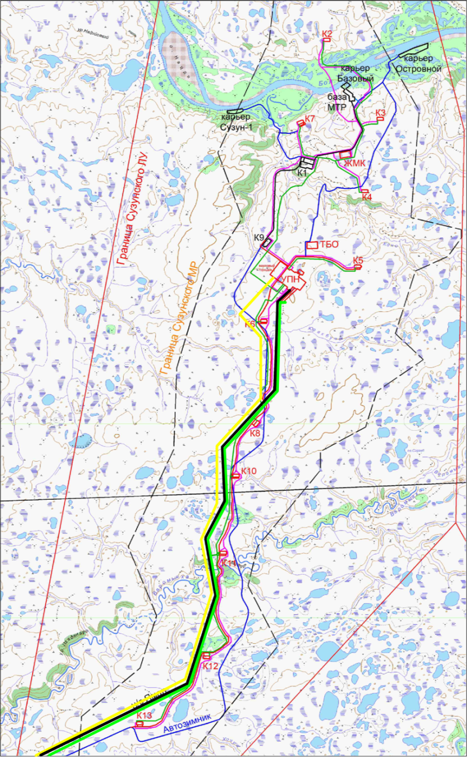
Объекты обустройства Сузунского месторождения
Концепция обустройства Сузунского месторождения предусматривает строительство основных объектов:
Наименование ключевых объектов | Физические показатели, ед. мощности | Период стр-ва
Подготовительные работы и обустройство кустов скважин, КП | 19 | 2014-2023 гг.
Автомобильные дороги, км | 70,6 | 2014-2020 гг.
Внутрипромысловые трубопроводы, км | 179,1 | 2015-2023 гг.
ВЛ 35 кВ, км | 53,6 | 2015-2021 гг.
ПС 35/6 кВ, шт | 13 | 2015-2019 гг.
ПС 110/35/10, шт | 2 | 2015-2022 гг.
ВЛ 110 кВ, км | 105 | 2015-2022 г.
УПН, млн.тн | 5,2 | 2014-2017 гг.
Установка подготовки и компримирования газа, млрд.м3 | 2,0 | 2016-2019гг.
Нефтепровод «Сузун – Ванкор», км | 99 | 2014-2016 гг.
Газопровод «Сузун – Ванкор», км | 75 | 2016-2019 гг.
ВЛ 110 кВ
L-12км
УПСВ
УПН, УКПГ
Газопровод ДУ-500мм,
L-75км
ВЛ 110 кВ
L-93км
Нефтепровод ДУ-500мм, L-99км
6
Notes:
Слайд №
Для реализации концепции обустройства на Сузунском месторождении предусматривается строительство 19 кустовых площадок нефтедобывающих, водонагнетательных, газодобывающих и водозаборных скважин, 70 км автомобильных дорог и 179 км внутрипромысловых трубопроводов связывающих кусты с объектами подготовки производительностью по нефти 5.2 млн.тн. Товарная нефть и газ Сузунского месторождения транспортируются на Ванкорское месторождение по нефтепроводу и газопроводу протяженностью 99 и 75 км соответственно.

Slide 7
Текущая реализация Сузунского проекта
  Проведена доразведка северной части м/р. Проведено испытание скважины Сузунская-34, в результате чего открыта новая тектонически экранированная залежь в северной части м/р по пласту Нх-1. Утвержден проектно-технологический документ "Дополнение к ТСР".
  Разработана проектная документация (ПД) по объектам обустройства (установка подготовки нефти (УПН), межпромысловый нефтепровод Сузун-Ванкор, инженерная подготовка кустовых площадок (КП) №№2, 3, 4, 6а, обустройство КП №№2, 3, 4, 7 с инженерными коммуникациями).
  Обустроена площадка КП1 для решения задач в рамках ОПР на Пилоте №1. Выполнена инженерная подготовка кустовой площадки №9 с автомобильной дорогой до КП1 и мостом через р.Кочо.
  Выполнены ПИР и ПСД по объектам База МТР на реке Б.-Хета, склад ГСМ,, площадка для хранения МТР, жилой модульный комплекс на 250 чел.
  Завершено строительство первого блока ЖМК на 86 человек.
  Выполняется инженерная подготовка площадки Установка подготовки нефти.
  Выполняется строительство межпромыслового нефтепровода с Сузунского месторождения (по участку 0-99 км).
  Выполняются СМР по ИП кустовых площадок добывающих скважин №№7, 3, 4, 6а и автомобильных дорог.
  СМР по объектам энергетики и ВПТ
7
Notes:
Слайд №
На текущий момент проведена доразведка северной части м/р. Проведено испытание скважины Сузунская-34, в результате чего открыта новая тектонически экранированная залежь в северной части м/р по пласту Нх-1. Утвержден проектно-технологический документ "Дополнение к ТСР".
Разработана проектная документация (ПД) по объектам обустройства: установка подготовки нефти (УПН), нефтепровод Сузун-Ванкор, инженерная подготовка первоочередных кустовых площадок и обустройство КП №№ 2, 3, 4, 7 с инженерными коммуникациями.
Обустроена кустовая площадка КП1 для решения задач в рамках ОПР на Пилоте №1. Выполнена инженерная подготовка кустовой площадки №9 с автомобильной дорогой до КП1 и мостом через р. Кочо.
Выполнены ПИР и ПСД по объектам: База МТР на реке Б.-Хета (склад ГСМ, причальная стенка, площадка для хранения МТР, жилой модульный комплекс).
Завершено строительство первого блока ЖМК на 86 человек.
Выполняется инженерная подготовка площадки УПН.
Выполняется строительство межпромыслового нефтепровода с Сузунского месторождения и СМР по объектам энергетики и ВПТ.

Slide 8
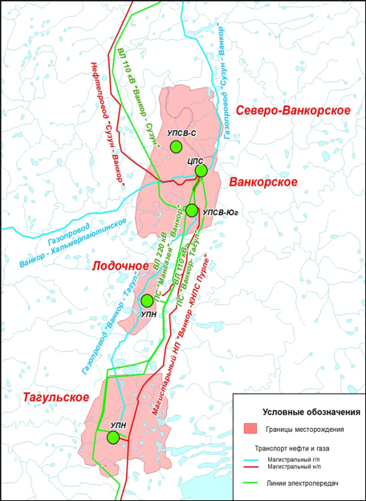
Описание Тагульского проекта
Описание актива
Карта
  Тагульское месторождение расположено в Туруханском районе Красноярского края.
  Лицензией на право пользования недрами владеет ООО «Тагульское» (КРР 12783 НР от 19.10.2004 г.).
  В 2009 году на месторождении начались опытно-промышленные работы с целью определения добычных возможностей пластов и оптимальной системы разработки.
  В 2012 году утверждена Технологическая схема разработки.
Общий обзор
Достигнутые результаты за прошлые периоды
  2013
  Доразведка центральной части месторождения (разведочное бурение)
  2014
  Заключение договоров на проектно-изыскательские работы (ПИР ) по обустройству кустовых площадок (КП), объектам транспорта и подготовки нефти и газа
  Разработка, утверждение общих технических решений (ОТР). Выполнение инженерных изысканий (ИИ) и разработка проектной документации (ПД) по объектам транспорта и подготовки нефти и газа.
  Реализация проекта предполагает готовность к запуску во 2кв. 2020г.
  Запасы нефти по сумме категорий оцениваются в объеме 989/282 млн.т (геол./извл.).
  По результатам 2013 года произошло изменение запасов по 3 залежам – двум нефтяным ВЯк-VIII, ВЯк- XVI; одной газовой - ВЯк- X. В целом приросты запасов С1+С2 составили: по нефти 5,16 млн.т, газа - 3,88 млрд.м3. Запасы углеводородов (С1+С2) на 01.01.2014: нефть 281,8 млн.т, газ 193,6 млрд.м3, конденсат, 10,4 млн.т.
  Выработка эл. энергии на едином энергоцентре Ванкора .
  Транспорт нефти с Тагульского месторождения планируется осуществлять по МН «Ванкор-КНПС «Пурпе» в систему АК Транснефть.
  Предусматривается строительство а/д. 4 категории 36 км Тагул-Лодочное с последующим сообщением с Ванкорским м/ р.
8
Notes:
Слайд №
Тагульское месторождение расположено в Туруханском районе Красноярского края.
Запасы нефти по сумме категорий оцениваются в объеме 989 млн.тн (геол.) и 282 млн.тн - извлекаемые.
В прошлый период пробурено 10 поисково-оценочных и разведочных скважин. Определены стартовые дебиты и коэффициенты продуктивности. Доказана связанность коллекторов. Подтверждена эффективность системы ППД.
Концепцией обустройства предусматривается ввод основных объектов сбора, подготовки и транспорта нефти в 2020 г.

Slide 9
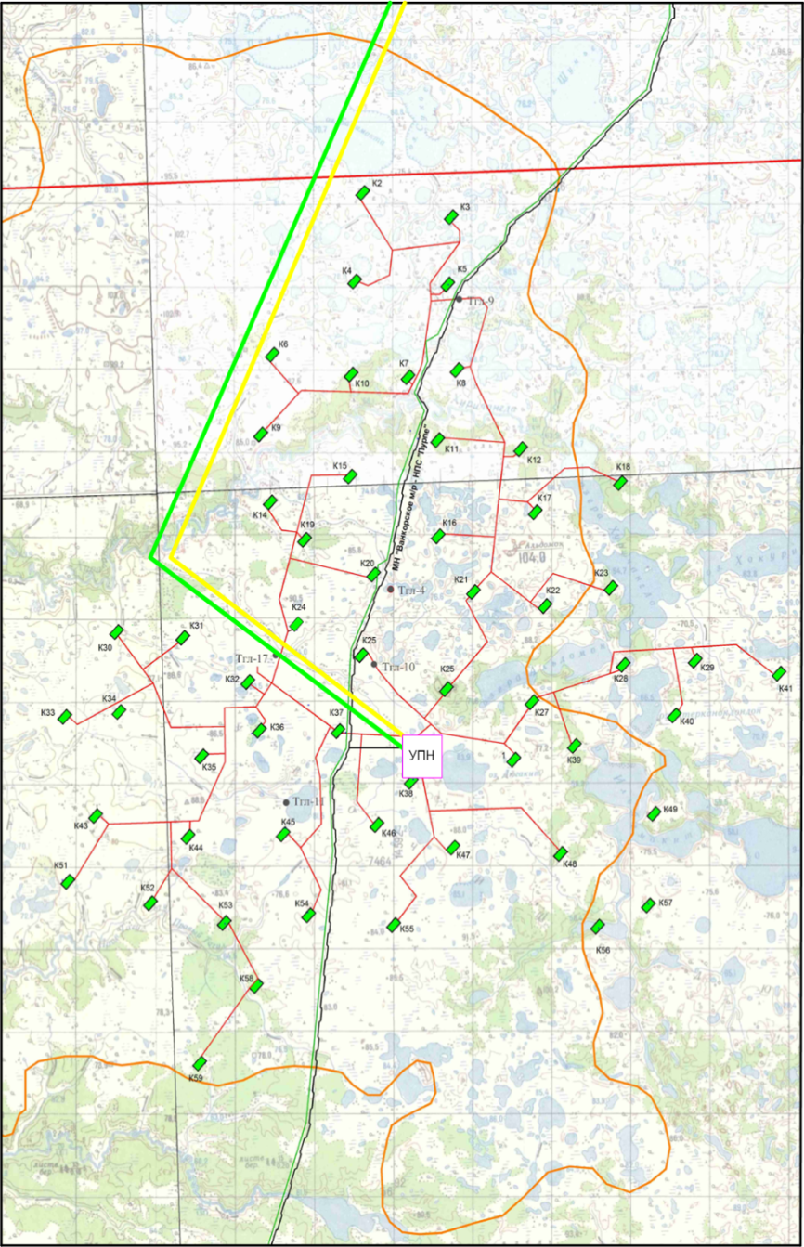
Объекты обустройства Тагульского месторождения
Газопровод «Тагульское – Ванкор»
ДУ-500мм, L-65км
Концепция обустройства Тагульского месторождения предусматривает строительство следующих основных объектов:
ВЛ 110 кВ «Тагульское-Ванкорское» L-68км
Наименование ключевых объектов | Физические показатели, ед. мощности | Период стр-ва
Подготовительные работы и обустройство кустов скважин | 39 | 2014-2030 гг.
Автомобильные дороги, км. | 132 | 2014-2030 гг.
Внутрипромысловые трубопроводы, км | 245 | 2015-2030 гг.
ВЛ 6 кВ | 132 | 2015-2035 гг.
ВЛ 35 кВ | 59 | 2015-2030 гг.
ПС 35/6 кВ | 18 | 2015-2030 гг.
ПС 110/35/10 кВ | 1 | 2016-2018 гг.
ВЛ 110 кВ | 72 | 2016-2018 гг.
УПН, млн.тн | 4,8 | 2015-2020 гг.
Газокомпрессорная станция, млрд.м3 | 2,0 | 2016-2020 гг.
Нефтепровод «Тагул – врезка в МН «Ванкор – КНПС «Пурпе» », км | 4 | 2015-2020 гг.
Газопровод «Тагул – Ванкор», км | 65 | 2016-2020 г.
Врезка в МН «Ванкор-Пурпе»
УПН, УПГ, КГС,
Нефтепровод врезка в МН «Ванкор-Пурпе» ДУ-400мм, L-4км
Нефтепровод «Ванкор-Пурпе» ДУ-800мм, L-556км
9
Notes:
Слайд №
Для реализации концепции обустройства Тагульского месторождения предусматривается строительство 39 кустовых площадок нефтедобывающих, водонагнетательных, газодобывающих и водозаборных скважин. 132 км автомобильных дорог и 245 км внутрипромысловых трубопроводов связывающих кусты с объектами подготовки производительностью по нефти 4,8 млн.тн. Подготовку нефти до товарной кондиции планируется осуществлять на УПН Тагульского месторожденияю.
Товарная нефть Тагульского месторождения транспортируются в систему АК Транснефть по нефтепроводу «Ванкор – КНПС «Пурпе». Товарный газ транспортируется на Ванкорское месторождение по газопроводу протяженностью 65 км.
Электроснабжение от единого энергоцентра (ГТЭС 150 МВт), размещаемого на Ванкорском месторождении по ВЛ 110кВт протяженностью 72 км.

Slide 10
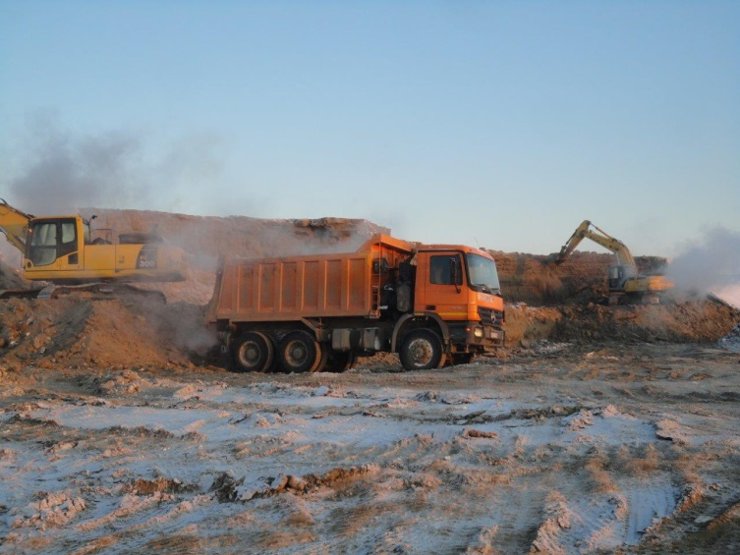
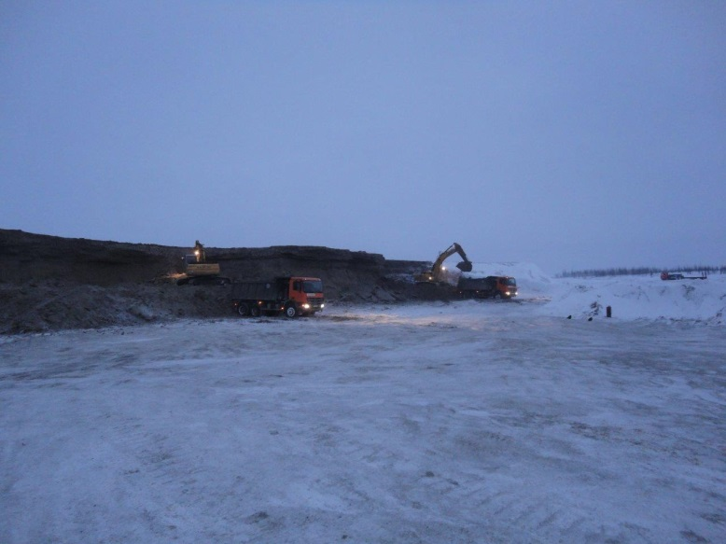
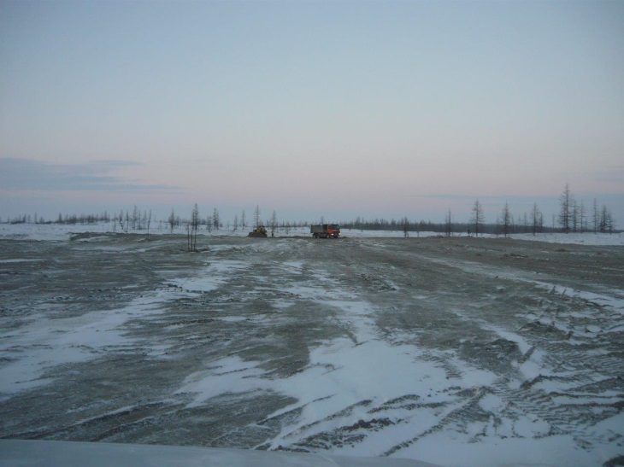
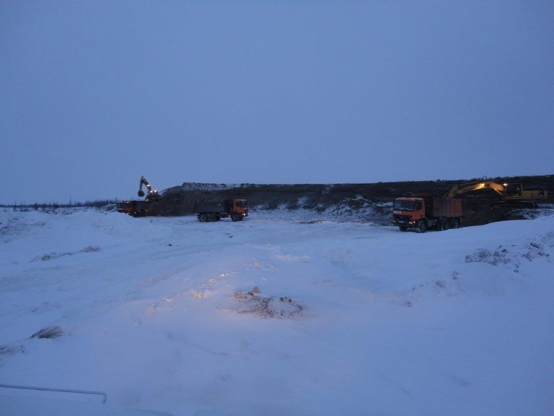
Текущая реализация Тагульского проекта
10
Notes:
Слайд №
По объектам Тагульского месторождения завершено проектирование объектов:
УПН инженерная подготовка, ПД;
КП №5, 6 - инженерная подготовка
КП №11, 14 - инженерная подготовка
КП17,19 - инженерная подготовка
КП 18 - обустройство
КП №2Г - обустройство
ВЛ-110 кВ с ПС110/35/10 кВ «Тагул» - обустройство (ПД);
УПН Тагульского месторождения.
Продолжается работа по проектированию:
КП №5, 6 – обустройство;
КП №11, 14 - обустройство;
КП17,19 – обустройство;
Автодорога Тагул-Лодочное;
Карьеры грунтовых строительных материалов;
Межпромысловый газопровод Тагул-Ванкор;
База МТР;
Газокомпрессорная станция;
КП ВДК№1,ВДК№2,ВДК№3

Slide 11
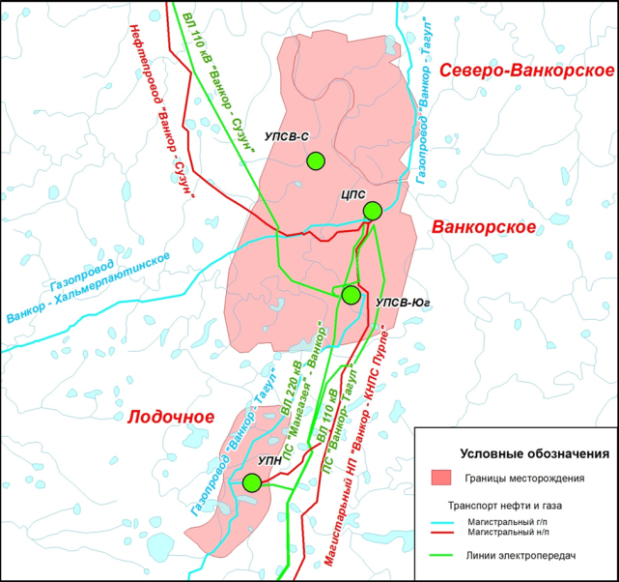
Описание Лодочного проекта
Описание актива
Карта
  Лодочное месторождение расположено в Туруханском районе Красноярского края в 140 км к западу от г. Игарки. На севере граничит с Ванкорским ЛУ, на юге с Тагульским.
  Запасы нефти месторождения по сумме категорий оцениваются в объеме 180/56,6 млн.т (геол./извл.).
  Лицензией на право пользования недрами владеет ОАО "Самотлорнефтегаз" (лицензия КРР № 15477 НР от 18.01.2013).
  Месторождение открыто в 1985г.
  В 1996-1997гг. проведена переинтерпретация геологической модели Лодочного месторождения с привлечением информации по смежным площадям и подсчитаны запасы УВ.
Общий обзор
Достигнутые результаты
  В рамках реализации проекта планируется в 2019г. запустить в ОПР Пилотный куст.
  Готовность к запуску ПРМ в 2021 г.
  Подготовку и сдачу нефти планируется осуществлять на УПН 2 млн.т/год.
  Транспорт нефти с месторождения планируется осуществлять по МН «Ванкор-КНПС «Пурпе» в систему АК Транснефть
  Предусматривается строительство автодороги 4 категории 13 км Лодочное/ Ванкор.
  2013
  Проведение закупок по выбору проектной организации.
  2014
  Проведение закупочных процедур на разработку проектно-сметной документации (ПСД) для строительства эксплуатационных скважин, разработка ПСД, разработка ПД по кустовым площадкам, объектам транспорта и подготовки нефти и газа.
  Проведение закупочных процедур на поставку МТР и поставка МТР для обустройства объектов стадии опытно-промышленной разработки (ОПР). Проведение закупок на СМР для обустройства объектов стадии ОПР.
11
Notes:
Слайд №
Лодочное месторождение открыто в 1985г. и расположено в Туруханском районе Красноярского края.
Запасы нефти месторождения по сумме категорий оцениваются в объеме 180 млн.тн (геол) и 56,6 млн.тн (извл.).
В рамках реализации проекта планируется в 2019г. запустить на стадии ОПР пилотный куст с транспортом продукции на Ванкорское месторождение.
Предварительная готовность к запуску в промышленную разработку 2021г.
В рамках заключенного договора на выполнение ОПР ведется проработка вариантов полномасштабного обустройства месторождения.

Slide 12
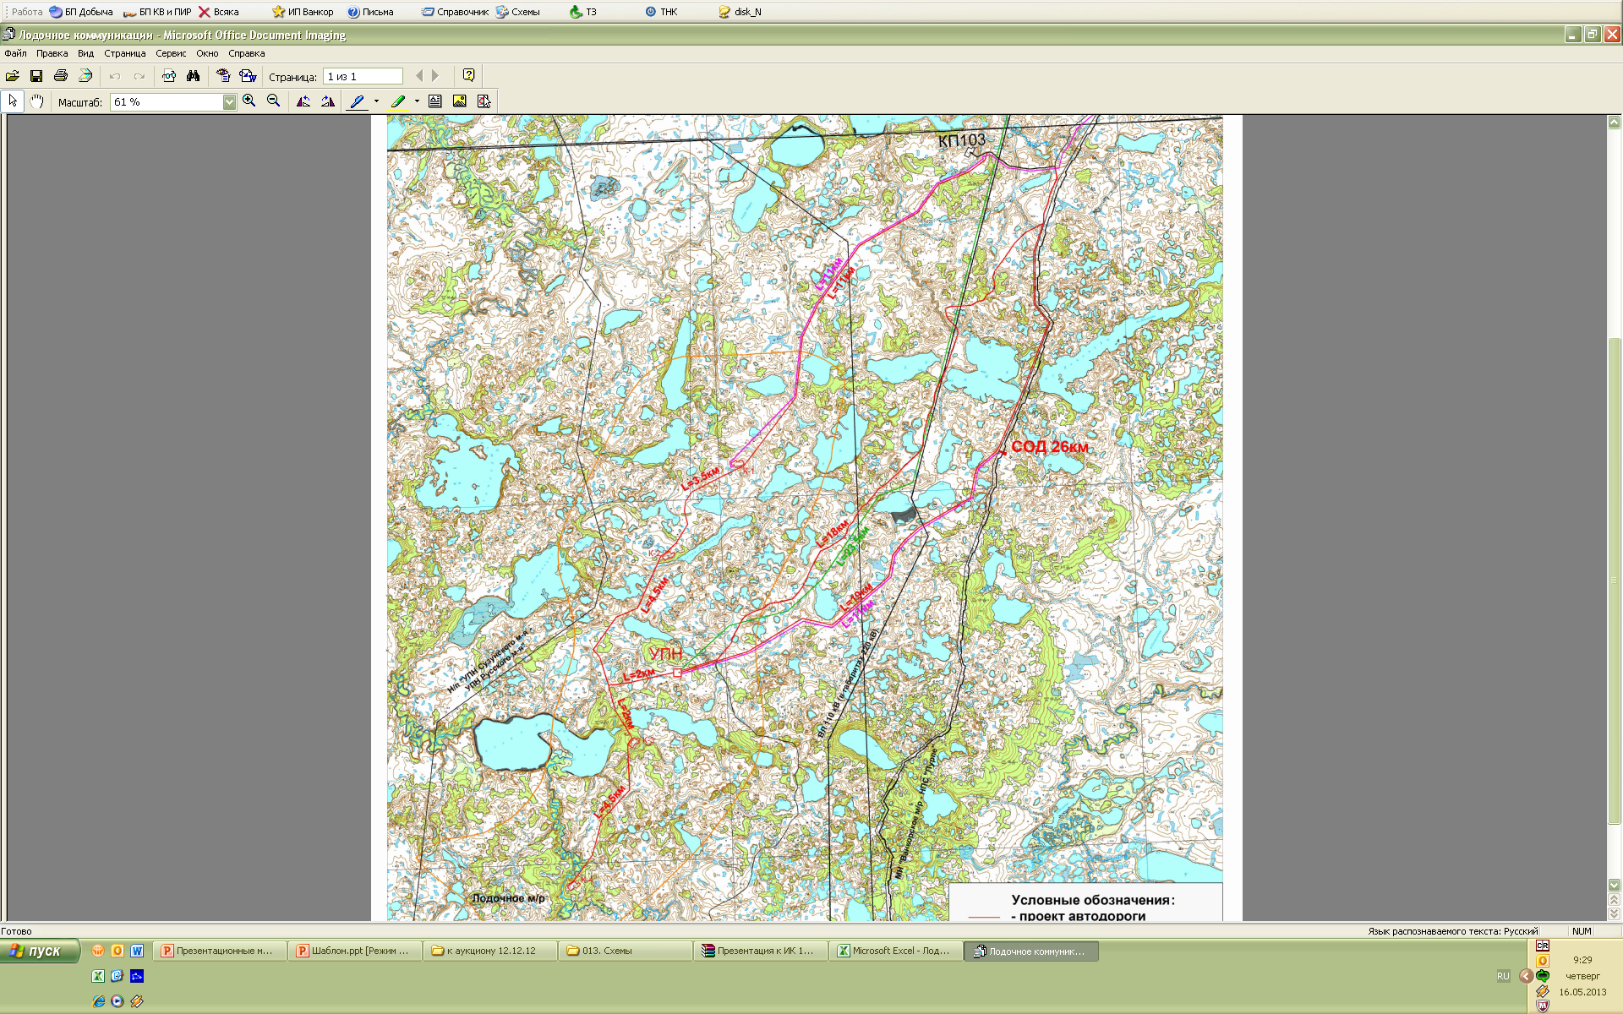


Объекты обустройства Лодочного месторождения
Концепция обустройства Лодочного месторождения предусматривает строительство следующих основных объектов:
Наименование ключевых объектов | Физические показатели, ед. мощности | Период стр-ва
Кусты скважин, шт | 4 | 2016-2026гг.
Автомобильные дороги, км | 20 | 2017-2022гг.
ПС 35/6, шт. | 4 | 2019-2022гг.
ВЛ 35 кВ, км. | 20 | 2019-2022гг.
Внутрипромысловые трубопроводы, км | 23,5 | 2017-2023гг.
Нефтепровод внешнего транспорта, км | 11 | 2019-2022гг.
ВЛ 110 кВ, км. | 10 | 2019-2021гг.
ПС 110/35/10 кВ, шт. | 1 | 2019-2021гг.
К-1
К-2
К-3
К-4
12
Notes:
12
12
Слайд №
Концепцией обустройства предусматривается два этапа реализации:
Первый этап: проект пробной эксплуатации, при котором выполняется:
- инженерная подготовка кустовых площадок №№ 1 и 2 и обустройство первой кустовой площадки с бурением и вводом добывающих скважин.
- строительство сборного коллектора от куста №1 до коллектора кустовой площадки №103 Ванкорского месторождения протяженностью 11 км
- строительство постоянной автомобильной дороги. Электроснабжение объектов планируется осуществлять от ДЭС.
Второй этап: предусматривает строительство объектов обустройства на полное развитие.

Slide 13
Текущая реализация Лодочного проекта
В апреле 2014 в ФБУ "ГКЗ" проведено заседание экспертной комиссии по рассмотрению материалов оперативного изменения запасов Лодочного месторождения. По результатам переоценки запасы промышленной категории С1 увеличились: нефти на 1,076 млн.т, конденсата на 0,988 млн.т, газа суммарного на 12,572 млрд.м3. Извлекаемые запасы Лодочного месторождения по категориям С1+С2 по состоянию на 01.01.2015г. составляют: 56,967 млн.т нефти, 3,526 млн.т конденсата, 89,714 млрд.м3 конденсата.
Строительство скважин. Завершены бурением разведочные скважины Лд-7 (3004м), Лд-8 (3000м), переведены в испытание: Лд-7 испытано 5 объектов (всего 11 объектов), Лд-8 испытано 3 объекта (всего 14 объектов).
Сейсморазведка. Произведена мобилизация сейсмопартий на месторождение.
Разработка месторождения. Завершено рассмотрение "Проекта пробной эксплуатации Лодочного м/р" в ЦКР "Роснедра", получено положительное заключение.
Проектно-изыскательские работы. Заключены 3 договора на ПИР с ООО «РН-КрасноярскНИПИнефть»: "Основные проектные решения", "Кустовая площадка №1 и линейные сооружения. Опытно-промышленная эксплуатация", "Карьеры строительного грунта V=1,1 млн. м3". В рамках выполнения основных проектных решений (ОПР) принят этап №1 и частично этап №2 (работы приостановлены в связи с недостаточной геологической изученностью и высоким риском бросового проектирования). Проектная документация по объектам ОПЭ передана на ГГЭ. Проведены поисково-оценочные и геологические работы по изысканиям карьеров, обнаружено 3 объекта потенциалом Vсумм = 1,5 млн. м3, выполнен отчет.
Землеустроительные и маркшейдерские работы. Выполнена съемка и последующее детальное размещение кустовых площадок №№ 1, 2. Оформлены земельные отношения на строительство скважин Лд-7, Лд-8. Завершена процедура оформления правоустанавливающих документов на земельные участки под объекты ОПЭ.
13
Notes:
13
13
Слайд №
На слайде приведена информация о текущем состоянии реализации Лодочного месторождения:
В апреле 2014 в ФБУ "ГКЗ" проведено заседание экспертной комиссии по рассмотрению материалов оперативного изменения запасов Лодочного месторождения. По результатам переоценки запасы промышленной категории С1 увеличились: нефти на 1,076 млн.т, конденсата на 0,988 млн.т, газа суммарного на 12,572 млрд.м3. Извлекаемые запасы Лодочного месторождения по категориям С1+С2 по состоянию на 01.01.2015г. составляют: 56,967 млн.т нефти, 3,526 млн.т конденсата, 89,714 млрд.м3 конденсата.
Строительство скважин. Завершены бурением разведочные скважины Лд-7 (3004м), Лд-8 (3000м), переведены в испытание: Лд-7 испытано 5 объектов (всего 11 объектов), Лд-8 испытано 3 объекта (всего 14 объектов).
Сейсморазведка. Произведена мобилизация сейсмопартий на месторождение.
Разработка месторождения. Завершено рассмотрение "Проекта пробной эксплуатации Лодочного м/р" в ЦКР "Роснедра", получено положительное заключение.
Проектно-изыскательские работы. Заключены 3 договора на ПИР с ООО «РН-КрасноярскНИПИнефть»: "Основные проектные решения", "Кустовая площадка №1 и линейные сооружения. Опытно-промышленная эксплуатация", "Карьеры строительного грунта V=1,1 млн. м3". В рамках выполнения основных проектных решений (ОПР) принят этап №1 и частично этап №2 (работы приостановлены в связи с недостаточной гелогической изученностью и высоким риском бросового проектирования). Проектная документация по объектам ОПЭ передана на ГГЭ. Проведены поисково-оценочные и геологические работы по изысканиям карьеров, обнаружено 3 объекта потенциалом Vсумм = 1,5 млн. м3, выполнен отчет.
Землеустроительные и маркшейдерские работы. Выполнена съемка и последующее детальное размещение кустовых площадок №№ 1, 2. Оформлены земельные отношения на строительство скважин Лд-7, Лд-8. Завершена процедура оформления правоустанавливающих документов на земельные участки под объекты ОПЭ.

Slide 14
Потребность в закупке МТР и оборудования для нужд ЗАО «Ванкорнефть»
Доклад заместителя генерального директора по материально-техническому обеспечению
ЗАО «Ванкорнефть» В.А. Фирсова

Slide 15
ЗГД по МТО
Сотрудничество ЗАО «Ванкорнефть» с поставщиками МТР и оборудования Красноярского края
Основной объем потребности ЗАО «Ванкорнефть» составляют материалы: запорно-регулирующая арматура, трубная продукция , фасонные изделия, кабельно-проводниковая продукция , производство которых широко не представлена на территории Красноярского края.
В список дополнительной рассылки информации о проводимых закупочных мероприятиях регулярно включаются поставщики:
ОАО «КЖБМК» г.Красноярск;
ООО «Русич» г. Красноярск;
ООО «ТД ГЩЗ» Красноярский край;
ООО «Сибсульфур» Красноярский край;
ООО «Запсибцемент» (в структуре холдинга завод ООО «Красноярский цемент»);
ЗАО «ОКБ Зенит»;
ООО «Механика»;
ООО «Промоборудование».
На основании выписки из протокола № 15 заседания Совета директоров ОАО «НК «Роснефть» от 08.11.2013, с 01.01.2014 объекты строительства ООО «Тагульское», ОАО «Сузун» и проект развития месторождения «Лодочное» перешли под управления ЗАО «Ванкорнефть».
В связи с этим планируется увеличения объема закупаемых МТР и оборудования, соответственно, планируется привлечение таких Компаний как: ООО «КЗМЗ-СТМ», ООО «Машзавод» (поставка емкостного оборудования), ЗАО «Техполимер», (георешетка, лист полимерный), ООО «Канский КСК», ООО «Красноярский завод железобетонных изделий №1», ООО «Сибсульфур» (щебень, ЖБИ) и др.
Notes:
15

Slide 16
Перечень часто встречающихся ошибок допускаемых
участниками закупочных мероприятий при подготовке документации
п/п | Ошибки, встречающиеся в заявках участников | Предлагаемые меры по снижению количества ошибок в документации
1 | Отсутствие заполненной котировочной спецификации | Отслеживать наличие требуемых документов на этапе вскрытия конвертов
2 | Отсутствие сравнительной таблицы | Отслеживать наличие требуемых документов на этапе вскрытия конвертов
3 | Отсутствие полных расширенных данных по МТР и оборудованию в КС с указанием полных тех.характеристик, нормативной документации | Доведение информации о требуемом порядке предоставления информации до контрагента в режиме телефонных переговоров, официальными письмами, разъяснительная и расширенная информационная работа на сайте
4 | Отсутствие ссылок о соответствии предлагаемых МТР и оборудования опросным листам | Отслеживать наличие ссылки на ОЛ в КС на стадии вскрытия конвертов и проверки заявки исполнителями от УОЗ и не передавать их на дальнейшее рассмотрение в другие службы без полного пакета тех.документации.
5 | Отсутствие согласия с условиями договора | Доведение информации о требуемом порядке предоставления информации до контрагента в режиме телефонных переговоров, официальными письмами, разъяснительная и расширенная информационная работа на сайте
6 | Отсутствие CD-диск в пакете документов | Доведение информации о требуемом порядке предоставления информации до контрагента в режиме телефонных переговоров, официальными письмами, разъяснительная и расширенная информационная работа на сайте
7 | При предложении Материала в качестве замены, отсутствие подтверждения дополнительных тех. требований, указанных в котировочной спецификации | Доведение информации о требуемом порядке предоставления информации до контрагента в режиме телефонных переговоров, официальными письмами, разъяснительная и расширенная информационная работа на сайте
Notes:
1 пусковой комплекс – обеспечен рабочей документацией на 100% для закупа МТР и выполнения строительства;
2 пусковой комплекс – обеспечен рабочей документацией на 93%. Отклонения от календарного плана до 18 недель.
Срок окончание проектирования – 30.03.2012г. (все разделы).
16

Slide 17
Перечень часто встречающихся ошибок допускаемых
участниками закупочных мероприятий при подготовке документации
п/п | Ошибки, встречающиеся в заявках участников | Предлагаемые меры по снижению количества ошибок в документации
8 | Заполнение в котировочной спецификации не всех столбцов (цена без учета тзр без НДС, цена с учетом ТЗР без НДС, НДС, примечания по дате поставки, базиса поставки, гарантийных обязательств - "Сведения о гарантийных обязательствах, место, срок и условия гарантийного обслуживания*", столбец "Наименование МТР, предлагаемого в качестве замены" копируется каждое наименование не смотра аналог предложен или нет, отсутствует техническая информация о предложенных аналогах (паспорт, сертификат или выдержка из каталога), "Примечание поставщика по дате поставки" и др.) | 1.Доведение информации о требуемом порядке предоставления информации до контрагента в режиме телефонных переговоров, официальными письмами, разъяснительная и расширенная информационная работа на сайте . 2.Кроме указания в ЗД, прописать дополнительно над каждым столбцом/строкой крупным шрифтом, что в случае не заполнения указанного столбца/строки заказчик оставляет за собой право не принимать заявку к рассмотрению. 3.Сделать котировку двухцветную желто - зелёную, зеленым цветом выделить только те ячейки куда необходимо внести информацию а желтым те которые заполнять не надо и нельзя, и в закупочной документации прописать что все зеленые ячейки должны быть заполнены ну и т.д.
9 | Отсутствие КС в EXCEL | Доведение информации о требуемом порядке предоставления информации до контрагента в режиме телефонных переговоров, официальными письмами, разъяснительная и расширенная информационная работа на сайте . Указать в ЗД, что в случае не предоставления КС в EXCEL заказчик оставляет за собой право не принимать заявку к рассмотрению.
10 | Удаление формул в котировочной спецификации, столбцов, строк | Доведение информации о требуемом порядке предоставления информации до контрагента в режиме телефонных переговоров, официальными письмами, разъяснительная и расширенная информационная работа на сайте Прописывать в закупочной документации, направленной участникам, о корректном заполнении котировочной спецификации. Контроль корректности заполнения КС со стороны УОЗ
11 | Отсутствие CD-диск в пакете документов | Доведение информации о требуемом порядке предоставления информации до контрагента в режиме телефонных переговоров, официальными письмами, разъяснительная и расширенная информационная работа на сайте
Notes:
1 пусковой комплекс – обеспечен рабочей документацией на 100% для закупа МТР и выполнения строительства;
2 пусковой комплекс – обеспечен рабочей документацией на 93%. Отклонения от календарного плана до 18 недель.
Срок окончание проектирования – 30.03.2012г. (все разделы).
17

Slide 18
Перечень часто встречающихся ошибок допускаемых
участниками закупочных мероприятий при подготовке документации
п/п | Ошибки, встречающиеся в заявках участников | Предлагаемые меры по снижению количества ошибок в документации
12 | Не предоставление калькуляции (перечень комплектующих, входящих в состав оборудования) | Контроль за предоставлением калькуляций (подробного перечня оборудования) на этапе направления ДоЗ поставщиками в УОЗ
13 | Предоставление неполного комплекта технической документации | В закупочной документации указывать, что заказчик вправе отклонить заявку участника по причине не полного комплекта документов, предусмотренного закупочной документацией.
14 | Заполнение котировочной спецификации не в формате ЗАО "Ванкорнефть", либо внесение некорректных данных (например отражение цены с большим количеством десятичных знаков), что ведет к некорректному внесению информации в SAP R3 или необходимости ввода предложения попозиционно, что занимает значительное количество времени. | Добавить информацию о необходимости предоставления КС в формате ЗАО "ВН" заполнения всех граф. Доведение информации о требуемом порядке предоставления информации до контрагента в режиме телефонных переговоров, официальными письмами, разъяснительная и расширенная информационная работа на сайте
Notes:
1 пусковой комплекс – обеспечен рабочей документацией на 100% для закупа МТР и выполнения строительства;
2 пусковой комплекс – обеспечен рабочей документацией на 93%. Отклонения от календарного плана до 18 недель.
Срок окончание проектирования – 30.03.2012г. (все разделы).
18

Slide 19
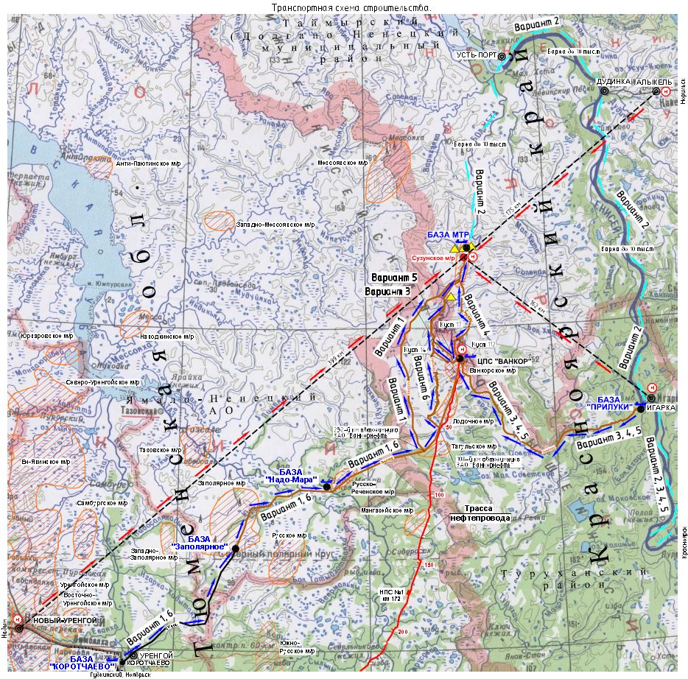
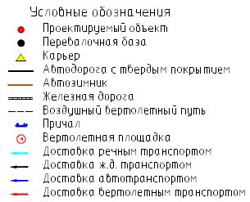
Схема организации доставки МТР
8
Notes:
19
19

Slide 20
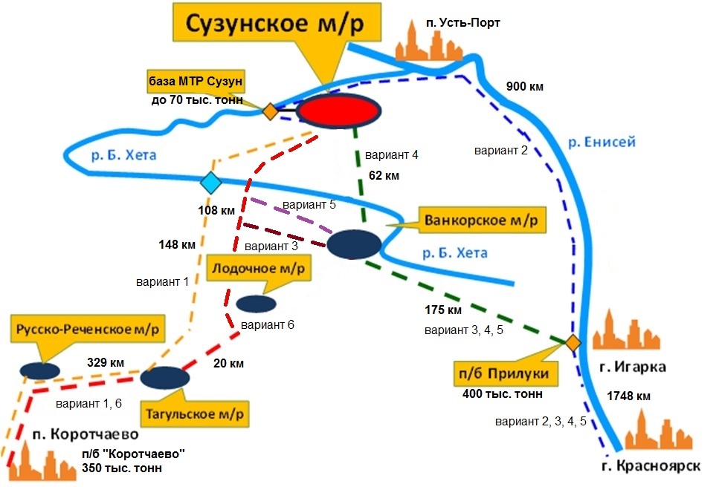
Схема организации доставки МТР
9
Notes:
20
20

Slide 21
Организация закупочных процедур. Обзор основополагающих принципов осуществления закупочной деятельности в ЗАО «Ванкорнефть» и ОАО «НК «Роснефть». Прохождение процедуры аккредитации в ЗАО «Ванкорнефть».
Доклад начальника Управления по организации закупок
ЗАО «Ванкорнефть» И.И. Козликиной;
доклад начальника отдела аккредитации поставщиков ЗАО «Ванкорнефть» А.Б. Сосниной

Slide 22
Цели заказчика и принципы осуществления закупочной деятельности
Заказчик – Дочернее общество ОАО «НК «Роснефть» (ЗАО «Ванкорнефть», ОАО «Сузун», ООО «Тагульское», ОАО «Самотлорнефтегаз» (Лодочное м/р)), заключающее по итогам проведения закупочной процедуры договор (совершающее иные действия, предусмотренные документацией о закупке). В случаях, предусмотренных Положением, заказчик вправе передать стороннему организатору любые свои функции и полномочия по закупочной деятельности.
Цели:
своевременное и полное удовлетворение потребностей заказчика в товарах, работах, услугах с необходимыми показателями надежности, качества и цены;
эффективное использование заказчиком денежных средств;
развитие добросовестной конкуренции;
обеспечение гласности и прозрачности закупочной деятельности заказчика;
предотвращение коррупции и других злоупотреблений.
Принципы осуществления закупочной деятельности:
информационная открытость закупки;
равноправие, справедливость, отсутствие дискриминации и необоснованных ограничений конкуренции по отношению к участникам закупки;
целевое и экономически эффективное расходование денежных средств на приобретение товаров, работ, услуг;
отсутствие ограничения допуска к участию в закупке путем установления неизмеряемых требований к участникам закупки.

Slide 23
Размещение информации в сети интернет
Информация публикуется на Официальном сайте госзакупок www.zakupki.gov.ru (для ЗАО «Ванкорнефть»)
и на сайте Компании www.zakupki.rosneft.ru (для всех ДО ОАО «НК «Роснефть»)
Информация, публикуемая в сети:
Положение «О закупке товаров, работ, услуг ЗАО «Ванкорнефть» и Обществ Ямальской группы;
план закупки ЗАО «Ванкорнефть» и Обществ Ямальской группы;
извещение о проведении закупки, документация о закупке, проект договора, являющегося неотъемлемой частью документации о закупке;
протоколы, составляемые в процессе проведения закупки;
сведения о количестве и общей стоимости договоров, заключенных заказчиком по результатам закупки.
В случае выявления каких-либо нарушений, на Ваш взгляд, просим сообщать на Горячую линию безопасности:
Контакты «Горячей линии безопасности»:
Многоканальный телефон: 8 800 500 25 45 (круглосуточный, бесплатный, из любой точки страны) Эл. почта: sec_hotline@rosneft.ru

Slide 24
Виды закупок
Конкурс
Торги *
* Торги проводятся
в соответствии
со ст. 447-449 ГК РФ
Аукцион
Конкурентные
Запрос предложений
Запрос цен
Закупки
Конкурентные переговоры
Плановая
Неконкурентные
Закупка у един. поставщика
Неотложная

Slide 25
Наиболее распространенные виды закупок
ЗАПРОС ЦЕН - конкурентный способ закупки, не являющийся торгами, единственным критерием оценки для выбора победителя по которому является наименьшая цена, при выполнении установленных требований.
ЗАПРОС ПРЕДЛОЖЕНИЙ — конкурентный способ закупки, не являющийся торгами, при котором победителем признается участник, заявка которого наилучшим образом соответствует требованиям документации о запросе предложений в соответствии с объявленными критериями и порядком оценки.
ЗАКУПКА У ЕДИНСТВЕННОГО ПОСТАВЩИКА (ИСПОЛНИТЕЛЯ, ПОДРЯДЧИКА) - неконкурентный способ закупки, при которой организатор закупки направляет предложение о заключении договора конкретному поставщику (исполнителю, подрядчику), либо принимает предложение о заключении договора от одного поставщика (исполнителя, подрядчика) без рассмотрения конкурирующих предложений.

Slide 26
Процесс проведения конкурентной процедуры закупки
Оценка
Отбор
Подготовка
Размещение и подг.заявки
Договор
ЗО
ЗО
ЗО
Запрос на закупку
Публикация
информ-ии
Предквали-фикация
Выбор победителя
Заключение договора
Техническая оценка
Аккредита-ция
Коммерческая оценка
Для сокращения сроков проведения оценки допускается совмещать стадии отбора (предквалификация, техническая оценка, коммерческая оценка)

Slide 27
План закупки ЗАО «Ванкорнефть» и Обществ Ямальской группы
ПЛАН ЗАКУПКИ — план проведения процедур закупок в форме, определенной заказчиком на основании нормативных правовых актов Российской Федерации и предназначенный для публикации на официальном сайте.
План закупки отражает предмет договора, НМЦ лота, график осуществления процедур закупки, в том числе планируемую дату или период размещения извещения о закупке и срок исполнения договора.
Потребность ЗАО «Ванкорнефть» и Обществ Ямальской группы на выполнение строительно-монтажных работ и услуг определена в плане закупки соответствующих Обществ.
Актуальная редакция плана закупки – № 2.
Как найти план закупки в сети Интернет?

Slide 28
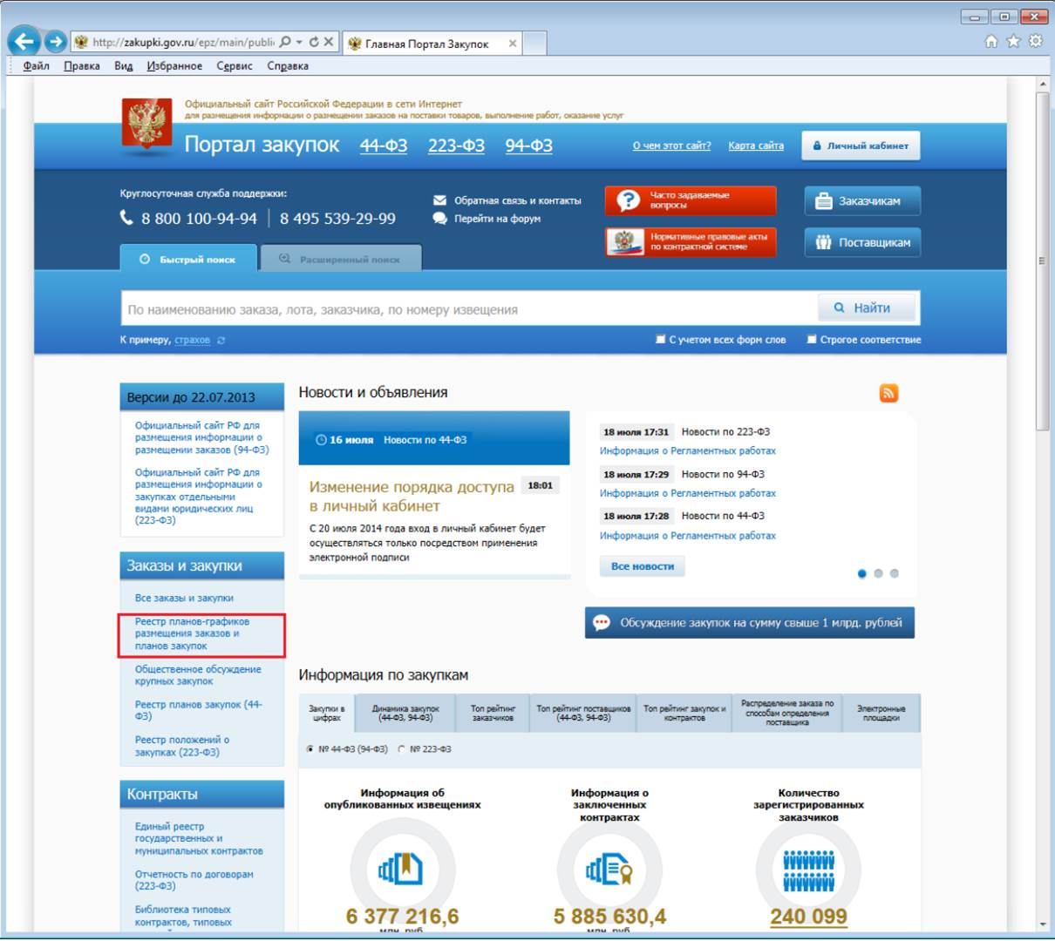
Размещение плана закупки ЗАО «Ванкорнефть» на официальном сайте www.zakupki.gov.ru
Шаг 1

Slide 29
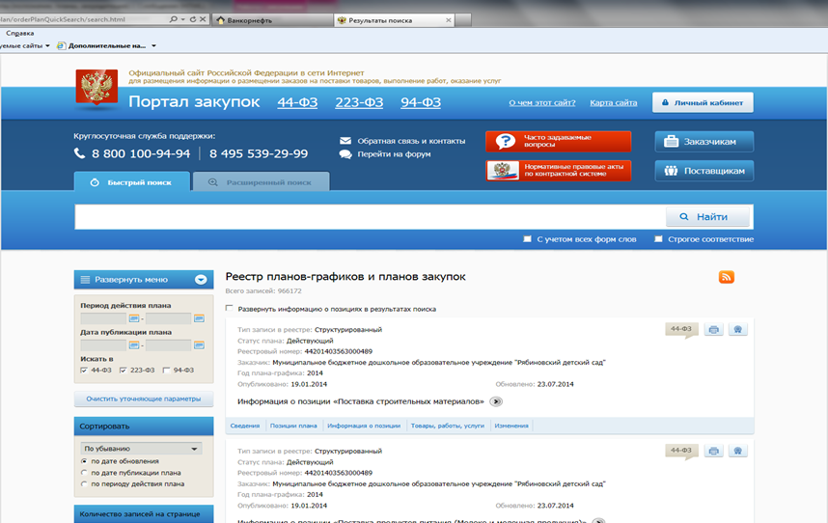
Размещение плана закупки ЗАО «Ванкорнефть» на официальном сайте www.zakupki.gov.ru
Шаг 2
Ванкорнефть

Slide 30
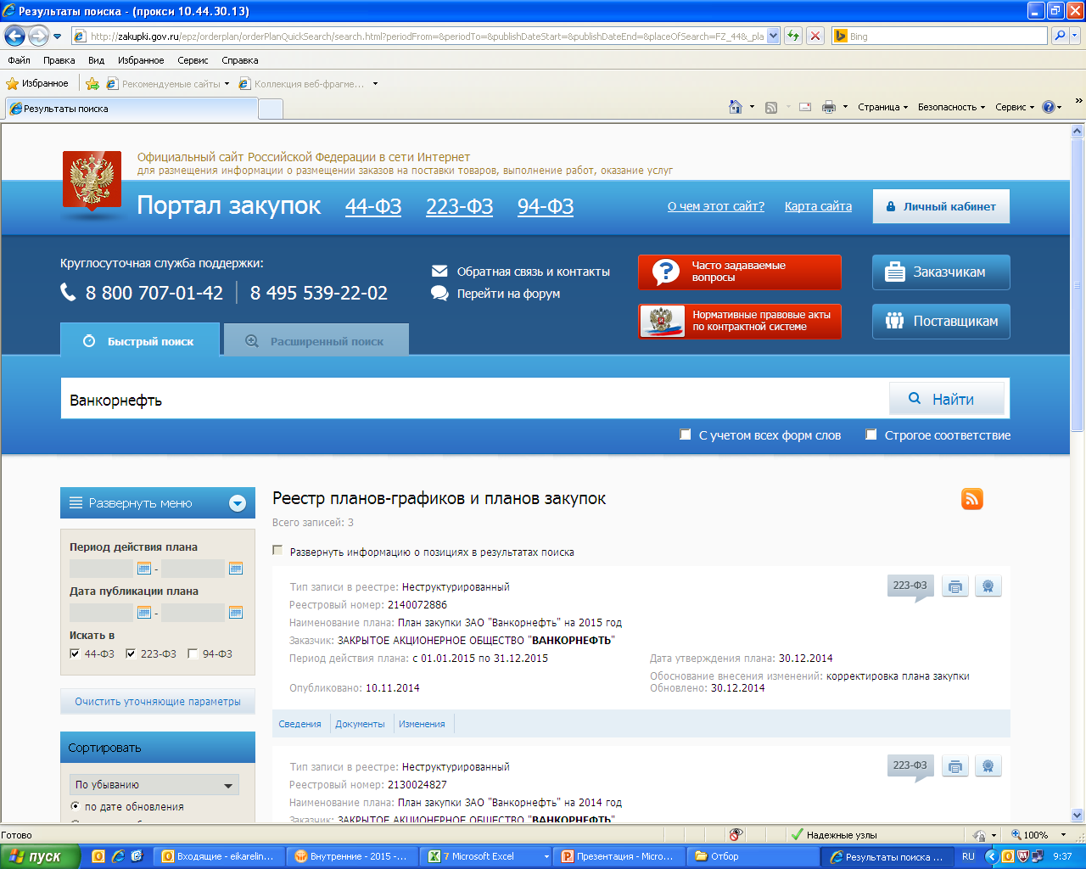
Размещение плана закупки ЗАО «Ванкорнефть» на официальном сайте www.zakupki.gov.ru
Шаг 3

Slide 31
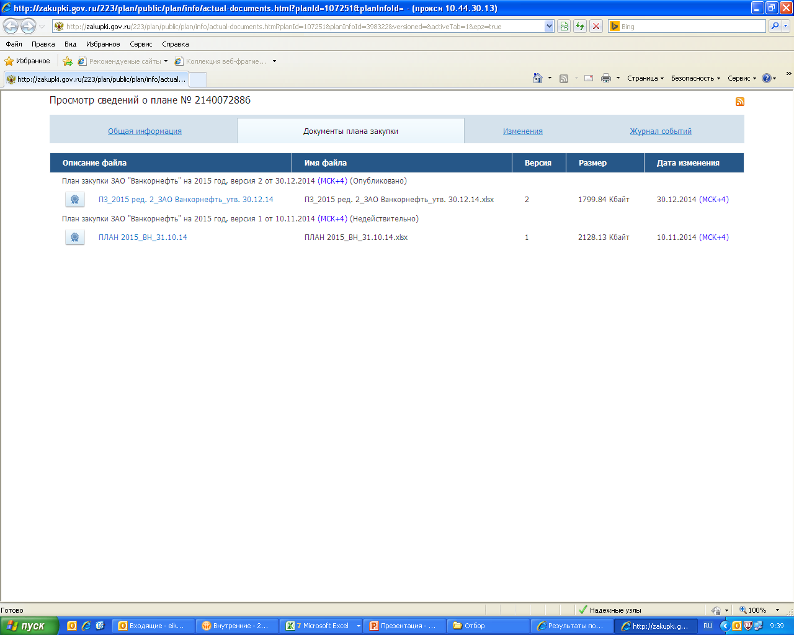
Размещение плана закупки ЗАО «Ванкорнефть» на официальном сайте www.zakupki.gov.ru

Slide 32
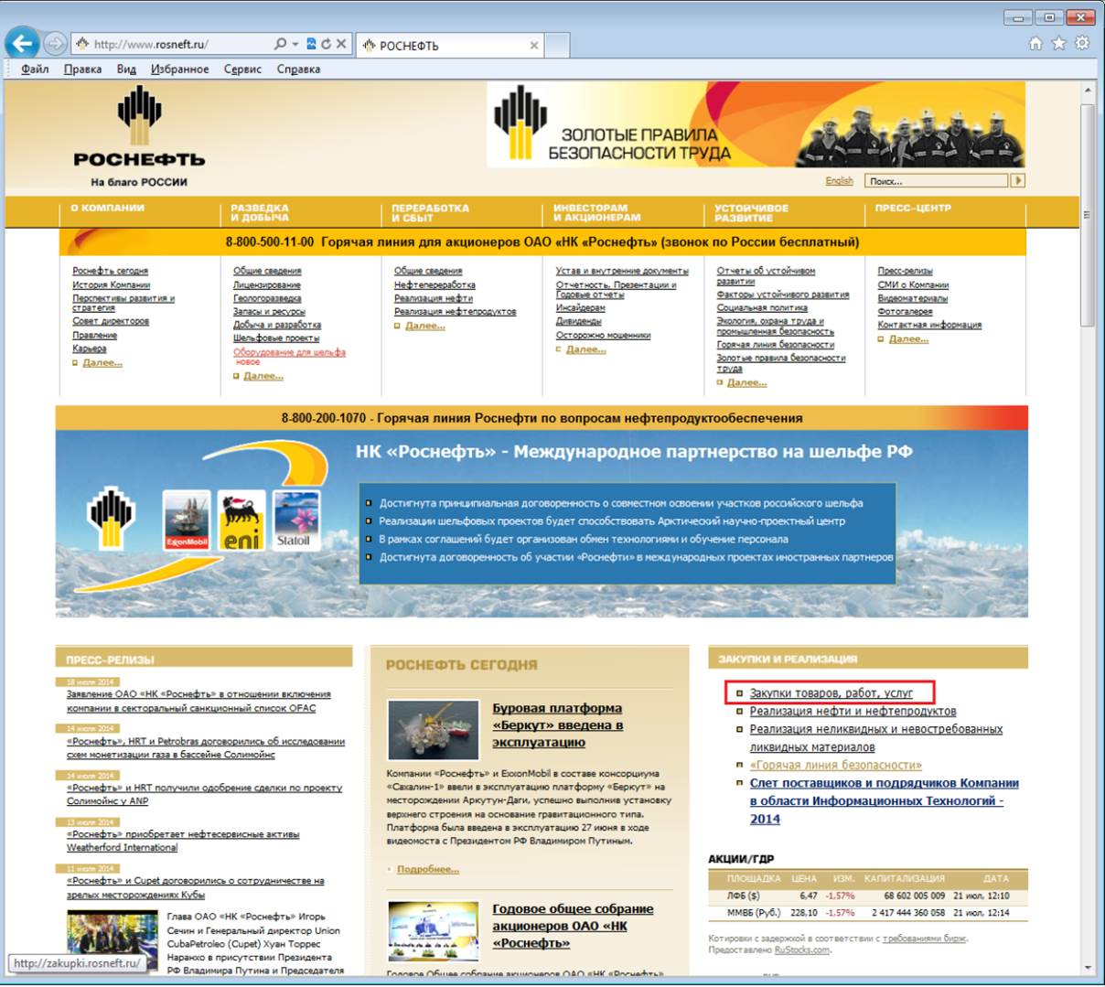
Размещение плана закупки ЗАО «Ванкорнефть» и Обществ Ямальской группы на сайте ОАО «НК «Роснефть» http://zakupki.rosneft.ru
Шаг 1

Slide 33
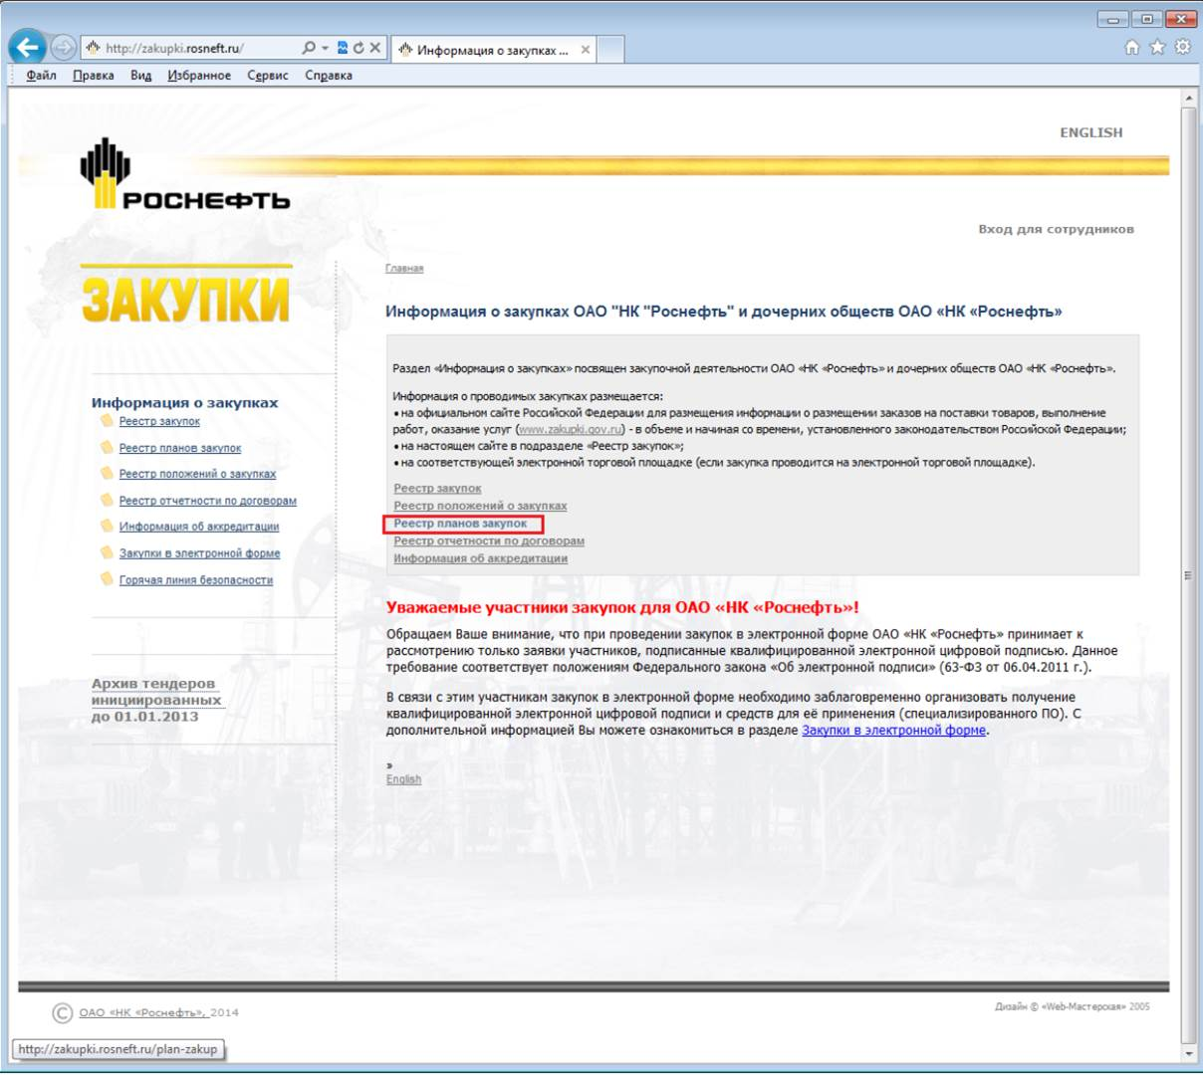
Размещение плана закупки ЗАО «Ванкорнефть» и Обществ Ямальской группы на сайте ОАО «НК «Роснефть» http://zakupki.rosneft.ru
Шаг 2

Slide 34
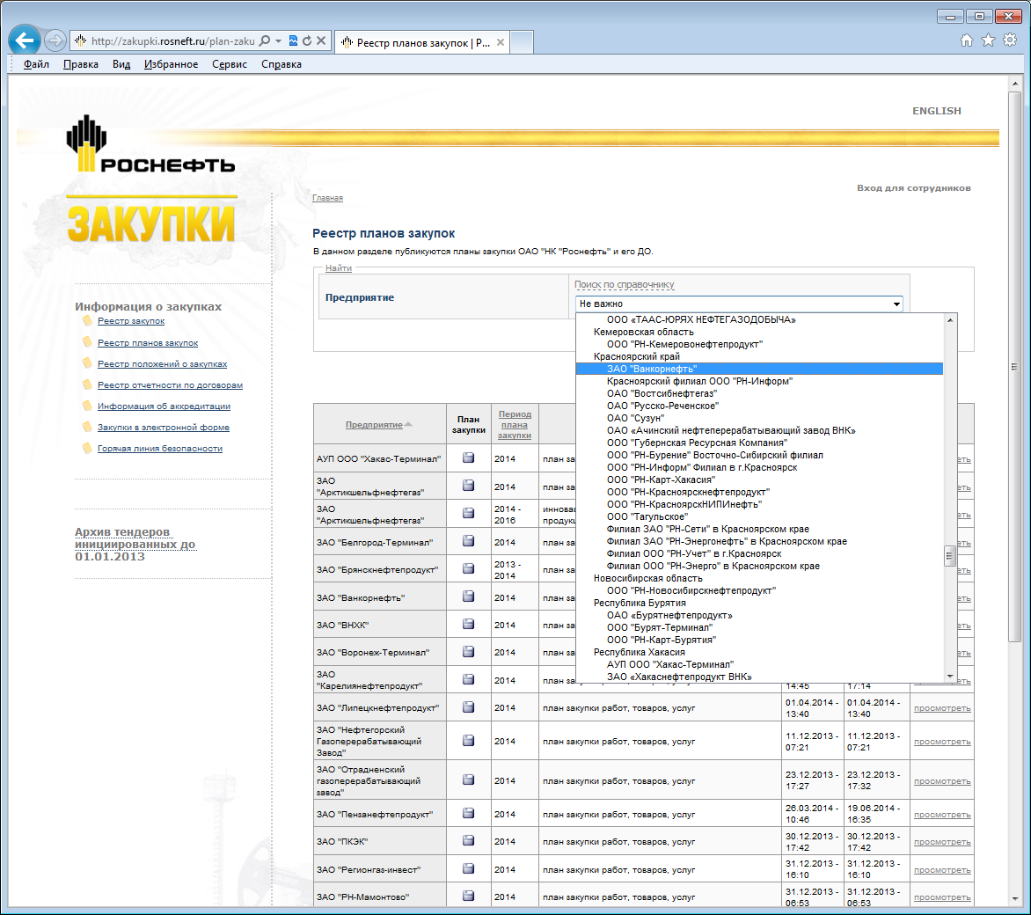
Размещение плана закупки ЗАО «Ванкорнефть» и Обществ Ямальской группы на сайте ОАО «НК «Роснефть» http://zakupki.rosneft.ru
Шаг 3

Slide 35
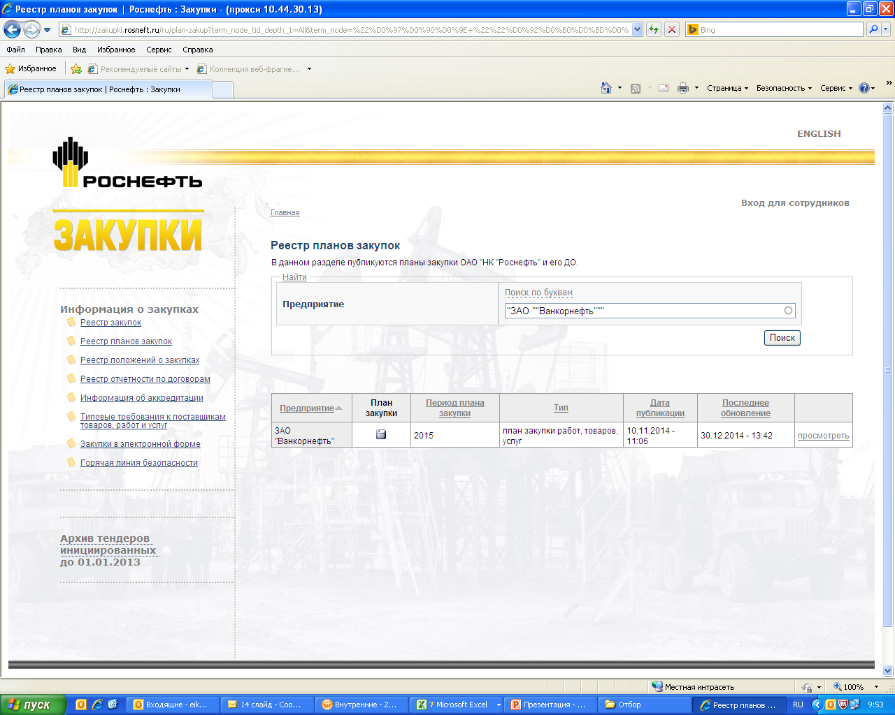
Размещение плана закупки ЗАО «Ванкорнефть» и Обществ Ямальской группы на сайте ОАО «НК «Роснефть» http://zakupki.rosneft.ru

Slide 36
План закупки ЗАО «Ванкорнефть» и Обществ Ямальской группы
Потребность работ, услуг, поставки МТР по планам закупки ЗАО «Ванкорнефть», ОАО «Сузун», ООО «Тагульское», ОАО «Самотлорнефтегаз» (Лодочное м/р), ООО «Губернская ресурсная компания» конкурентные закупки по которым не начаты, на сегодняшний день определена в количестве 407 лотов;
Планируемая дата размещения извещений о закупках - 2-4 квартал 2015 г. в соответствии с планом закупки;
Информация о начале закупочных процедур размещается на официальном сайте zakupki.gov.ru и сайте Заказчика zakupki.rosneft.ru;

Slide 37
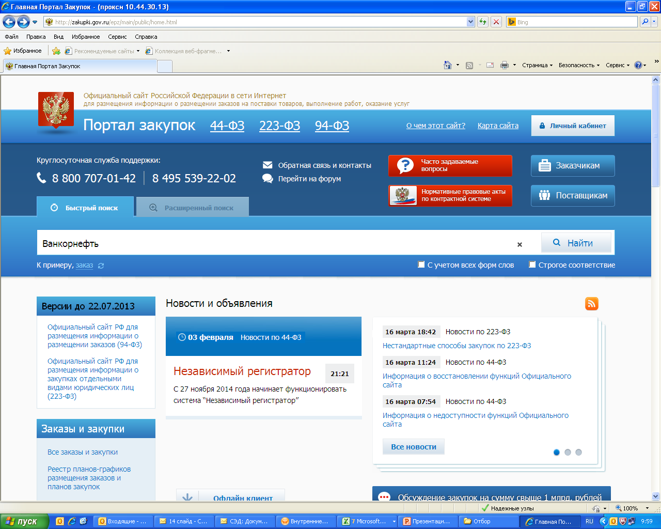
Размещение документации о закупке на официальном сайте www.zakupki.gov.ru
Шаг 1

Slide 38
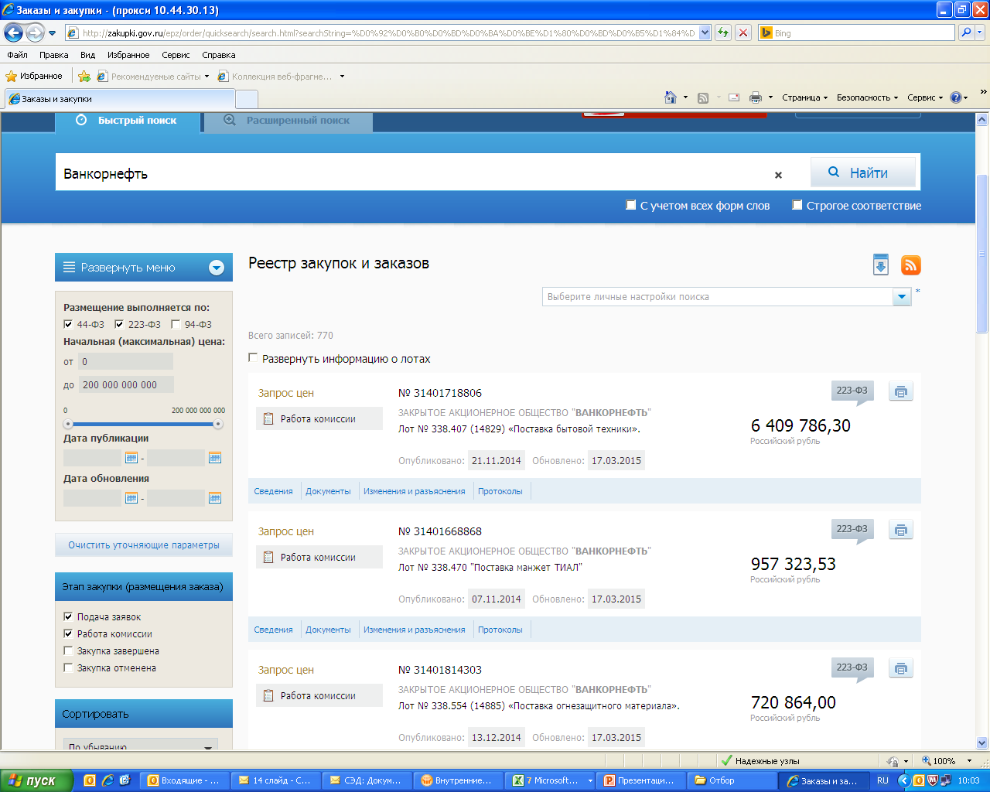
Размещение документации о закупке на официальном сайте www.zakupki.gov.ru
Шаг 2

Slide 39
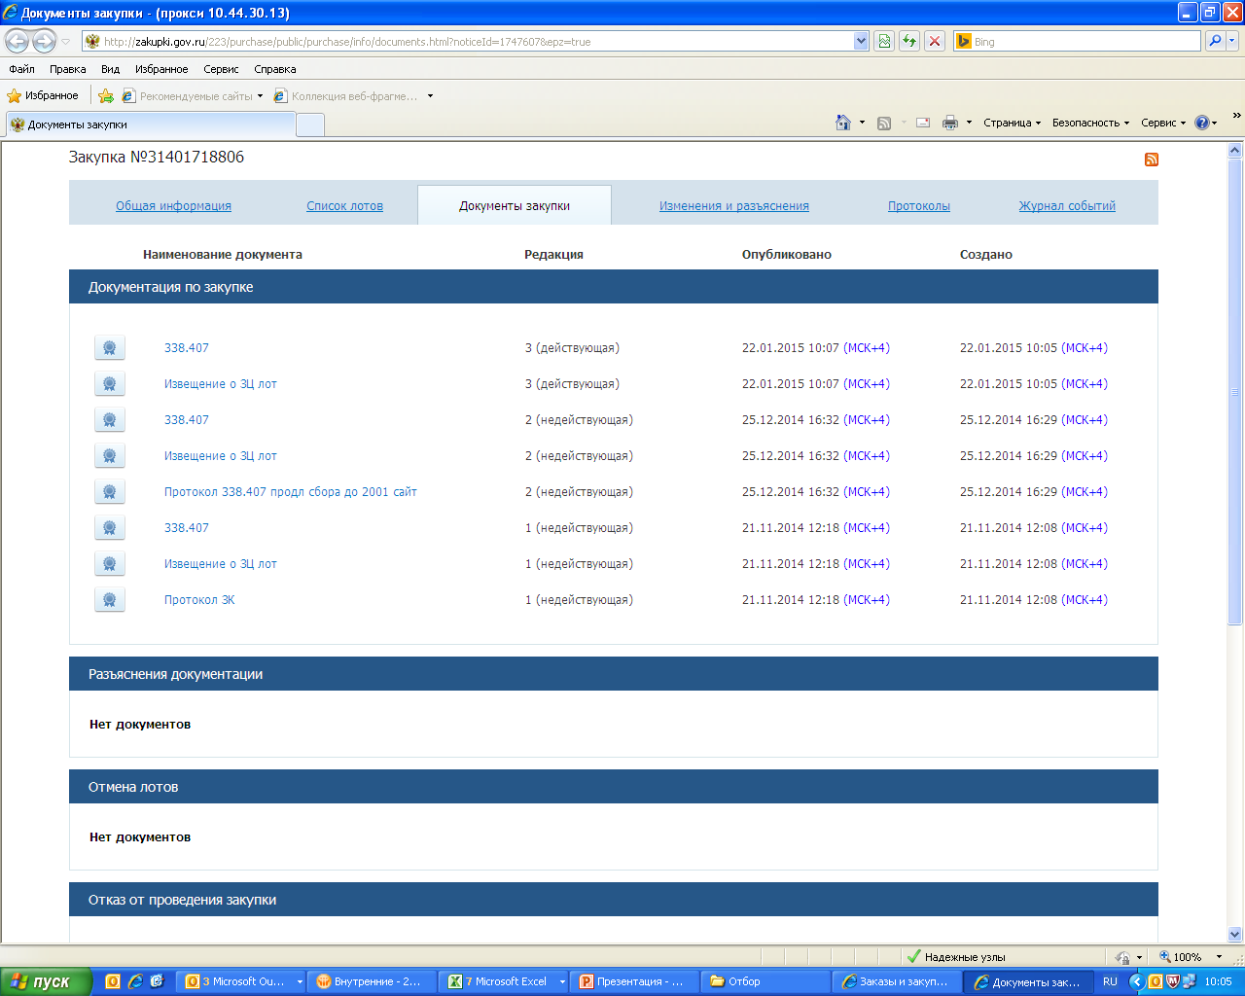
Размещение документации о закупке на официальном сайте www.zakupki.gov.ru
Шаг 3

Slide 40
Заявка участника - комплект документов, содержащий предложение участника закупки о заключении договора и иные сведения, предусмотренные документацией о закупке (далее ДоЗ), направленный организатору закупки по форме и в порядке, установленном в документации о закупке.
Заявка на участие в закупке содержит:
Квалификационную часть;
Техническую часть;
Коммерческую часть.

Slide 41
Квалификационная часть
сведения об участнике закупки - сведения об участнике по форме, указанной в подразделе 6.1 ДоЗ, включающие фирменное наименование, сведения об организационно-правовой форме, о месте нахождения, почтовый адрес (для юридического лица), фамилию, имя, отчество, паспортные данные, сведения о месте жительства (для физического лица), номер контактного телефона (в случаях, установленных законодательством – сведения о согласии физического лица на обработку его персональных данных в соответствии с требованиями законодательства РФ);
документы, подтверждающие регистрацию участника:
для резидентов РФ - выписка из ЕГРЮЛ или нотариально заверенную копию такой выписки;
для нерезидентов РФ – надлежащим образом заверенный апостилированный перевод на русский язык документов о государственной регистрации юридического лица или физического лица в качестве индивидуального предпринимателя в соответствии с законодательством соответствующего государства
копии документов, подтверждающие возможность выполнения договора (лицензий, допусков, членства в саморегулируемых организациях и т.д.);
информация об учредителях организации по форме 6.5.1. ДоЗ;
согласие на обработку персональных данных по форме 6.6.1. ДоЗ;

Slide 42
Квалификационная часть
документы, подтверждающие ненахождение участника в процессе ликвидации (для юридического лица), отсутствие статуса несостоятельного (банкрота): декларация (письмо) участника (в свободной форме) о ненахождении участника в процессе ликвидации (для юридического лица), отсутствие статуса несостоятельного (банкрота);
документы, подтверждающие отсутствие наложение ареста на имущество участника (в части, необходимой для выполнения договора), отсутствие факта приостановления экономической деятельности участника: декларация (письмо) участника (в свободной форме), подтверждающая отсутствие наложение ареста на имущество участника (в части, необходимой для выполнения договора), отсутствие факта приостановления экономической деятельности участника;
документы, подтверждающие наличие у участника системы управления охраной труда и сведения о ней: копии действующего свидетельства ISO 14001:2004 и OHSAS 18001:2007;
документы, подтверждающие наличие у участника действующей системы менеджмента качества: копии действующего свидетельства СМК ISO 9001 или ГОСТ ИСО 9001;
сведения об опыте выполнения аналогичных договоров по форме 6.2.1. ДоЗ;
сведения о материально-технических ресурсах по форме 6.3.1. ДоЗ;
сведения о кадровых ресурсах по форме 6.4.1. ДоЗ;

Slide 43
Техническая часть
согласие с техническим заданием по форме 7.1.1. ДоЗ;
согласие с условиями заказчика по форме 7.2.1. ДоЗ;
согласие с предлагаемыми условиями договора по форме 7.2.2. ДоЗ;
график привлечения рабочей силы и механизмов по форме 7.2.3. ДоЗ;
перечень привлекаемых субподрядчиков по форме 7.2.4. ДоЗ;
график производства работ по форме 7.2.5. ДоЗ;
предложение о качестве работ;
перечень сооружений, вошедших в объект строительства (форма 2.1);
ведомость объемов работ (форма 2.2);
предложения по организации, технологии и управлению качеством строительных и монтажных работ (форма 2.3).

Slide 44
Коммерческая часть
письмо о подаче оферты по форме 8.1.1. ДоЗ, включающее цену договора, срок выполнения работ, форму оплаты, сроки оплаты, порядок оплаты;
расчет стоимости в соответствии с требованиями ДоЗ;
расчет стоимости материалов поставки подрядчика для выполнения СМР в соответствии с требованиями ДоЗ;
форма индексов и затрат (для закупок не обеспеченных 100% РД и смет) в соответствии с требованиями ДоЗ;
расчет трудозатрат и стоимости оплаты труда и персонала, необходимого для выполнения СМР по форме 2.1 ДоЗ;
расчет стоимости основных строительных машин, механизмов, оборудования и автотранспорта для выполнения СМР по форме 2.2 ДоЗ.

Slide 45
Общие требования к оформлению документов
Каждая часть заявки предоставляется в отдельном внутреннем конверте, который оформляется отдельно и сопровождается описью входящих в данный том документов. На внутренних конвертах с соответствующими частями заявки указываются:
- Номер закупки по данным официального сайта (сайта Заказчика);
- Предмет закупки;
- Дата извещения;
- Наименование и адрес организатора;
- Наименование и адрес участника;
Наименование части заявки (квалификационная и техническая или коммерческая часть);
Документы и информационные конверты, входящие в каждый отдельный том заявки должны быть прошиты и пронумерованы;
Каждый документ, входящий в заявку (за исключением нотариально заверенных копий и оригиналов документов, выданных третьими лицами), должен быть скреплен оттиском печати участника закупки;
Все документы, входящие в заявку, должны быть предоставлены на русском языке;
Никакие исправления в тексте заявки не имеют силу, за исключением тех случаев, когда эти исправления заверены рукописной надписью «исправленному верить» и собственноручной подписью уполномоченного лица на подписание заявки, расположенной рядом с каждым исправлением.

Slide 46
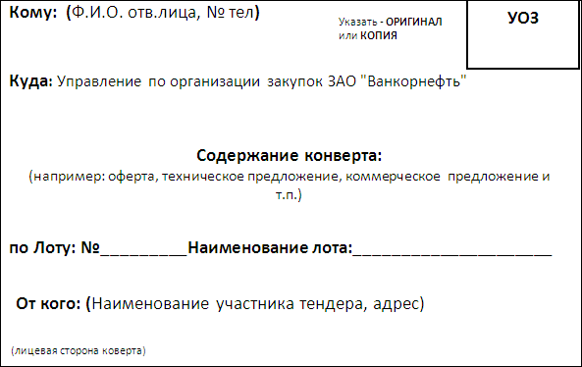
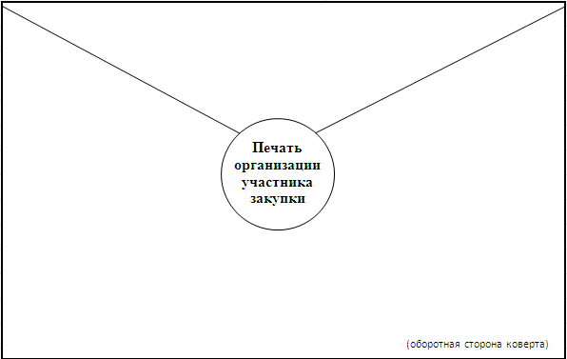
Общие требования к оформлению документов

Slide 47
Общие требования к оформлению документов
В составе заявки, подаваемой в письменной форме, участник должен предоставить электронную копию документов заявки отдельно на нескольких CD/DVD/носителях, USB-накопителях (квалификационная, техническая, коммерческая части);
В состав электронной копии заявки должны быть включены как отсканированные варианты документов (в форме, доступной для визуального восприятия), подготовленных на бумажном носителе, и предпочтительнее в формате Portable Document Format (*.pdf), так и документы в редактируемом формате (*.doc, *.xls) по принципу: один файл – один документ;
Содержание электронных версий документов, входящих в электронную копию заявки, должно полностью соответствовать содержанию оригинала заявки. В случае выявления несоответствий заявка такого участника может быть отклонена;
Заявка участника должна быть предоставлена в адрес организатора проведения закупочных процедур строго в соответствии установленным сроком приема заявок. Заявка участника, поступившая после срока окончания приема заявок, не рассматривается.

Slide 48
Общие требования к оформлению документов
Цена заявки не должна превышать начальную (максимальную) цену договора (цену лота), указанную в документации о закупке. Превышение начальной (максимальной) цены договора (цены лота) может служить основанием для отклонения заявки;
Участники, не имеющие аккредитации в ЗАО «Ванкорнефть»/ОАО «НК «Роснефть» должны одновременно с участием в процедуре закупки подготовить отдельный (внутренний) конверт с документами на аккредитацию, обозначив его «Для прохождения аккредитации»;
Информация о производственных, технических, кадровых и прочих ресурсах должна в быть изложена по формам в соответствии с требованиями закупочной документации и подтверждаться приложением копий соответствующих документов: ПТС, паспортов оборудования, сертификатов, договоров аренды и пр. и в точности соответствовать пороговым (минимальным) требованиям. Заявки с ресурсами ниже указанных в закупочной документации, а также заявки с отсутствующими подтверждающими документами отклоняются
Неисполнение указанных требований приводит к увеличению сроков проведения закупочных процедур и может являться причиной отклонения заявки участника.

Slide 49
Наиболее часто встречающиеся замечания к оформлению заявки на закупку
1. Отсутствие сертифицированной системы менеджмента качества. Необходимо предоставление копии свидетельства СМК ISO 9001 или ГОСТ ИСО 9001.
2. Отсутствие сертифицированной системы управления охраной труда. Необходимо предоставление копии свидетельства ISO 14001:2004 и OHSAS 18001:2007.
3. Заявка должна быть подписана уполномоченным лицом, либо представлена доверенность, подтверждающая полномочия подписанта.
4. Все представленные копии документов должны быть читаемы.
5. Названия документов в электронной копии не должны быть длинными (максимально допустимое название – 25 символов).
6. Каждая электронная версия отдельной части заявки должна записываться на отдельный диск (Flash накопитель).
7. Отзыв заявки после окончания срока подачи предложений НЕВОЗМОЖЕН (основание – п. 2.7.1 ДоЗП «Участник, подавший заявку, вправе изменить или отозвать ее в любое время до момента окончания срока подачи заявок»).
8. Документы в составе заявки должны быть прошиты и пронумерованы.
При возникновении каких-либо вопросов, участник закупки вправе обратиться к ответственным лицам по техническим и процедурным вопросам, указанным в извещении о проведении закупочных процедур.

Slide 50
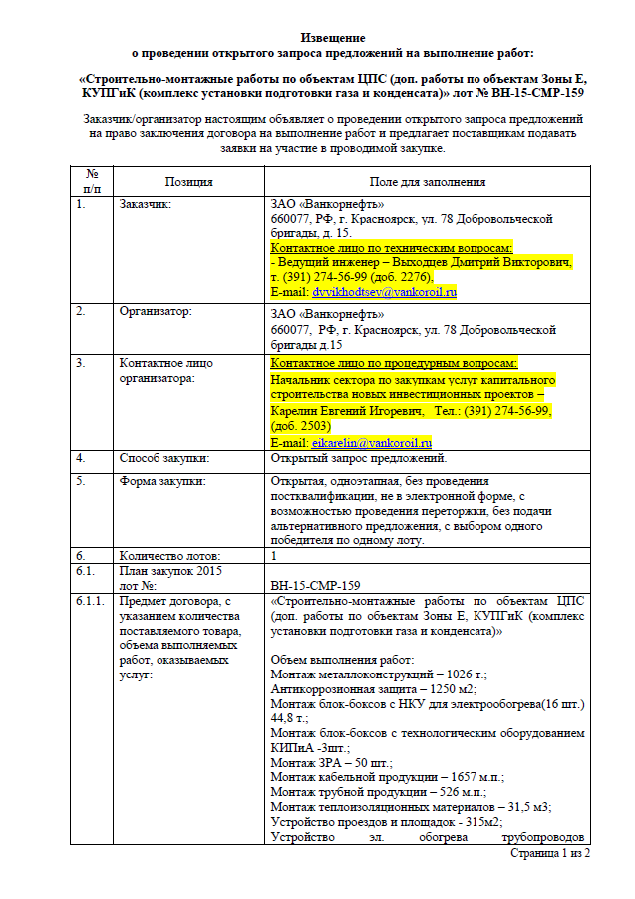
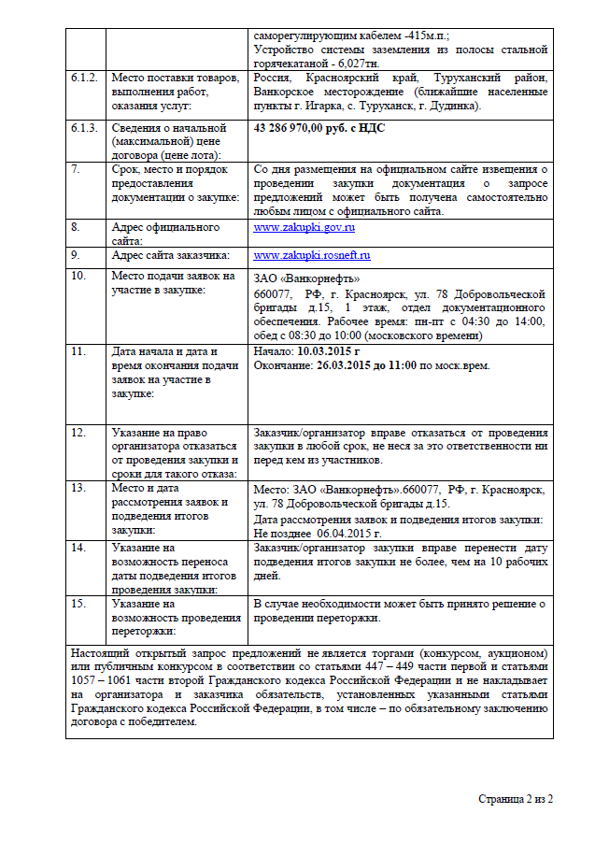
Извещение о проведении запроса предложений

Slide 51
Статистика разыгранных лотов за период 2013 – 2015 гг.
Период | Всего разыграно лотов | Кол-во лотов организаций- победителей из Красноярского края | % от общего кол-ва
2013 год | 1553 | 558 | 36
2014 год | 1026 | 342 | 33
2015 год | 96 | 15 | 16

Slide 52
1. Распространение аккредитации
Аккредитация
– заблаговременное прохождение упрощает участие в закупке.
Аккредитация не проводится для следующих категорий поставщиков:
являющихся Обществами Группы ОАО «НК «Роснефть»;
включенных в реестр естественных монополий в соответствии с Федеральным законом от 17.08.1995 № 147-ФЗ «О естественных монополиях» (при наличии письменного подтверждения СБ факта включения поставщика в Реестр субъектов естественных монополий);
государственных органов и органов местного самоуправления.
Результат аккредитации несет информативный характер и не может быть препятствием для допуска / не допуска поставщика к участию в закупочных процедурах. Допуск до конкретных закупочных процедур будет осуществляться заказчиком (организатором закупки) на основании утвержденных критериев в рамках каждой конкретной закупки при условии соответствия минимальным требованиям, предъявляемым заказчиком к поставщикам.
Участие в Закупочных процедурах ОАО «НК «Роснефть» | – прохождение аккредитации только в ОАО «НК «Роснефть»; аккредитация проведенная в одном из Дочерних Обществ (далее ДО) ОАО «НК «Роснефть», не действует для закупок ОАО «НК «Роснефть» и других ДО.
Участие в закупочных процедурах ЗАО «Ванкорнефть», ОАО «Сузун», ООО «Тагульское», ООО «ГРК» и ОАО «Самотлорнефтегаз» (только в части Обустройства Лодочного месторождения) | -прохождение аккредитации в ЗАО «Ванкорнефть».

Slide 53
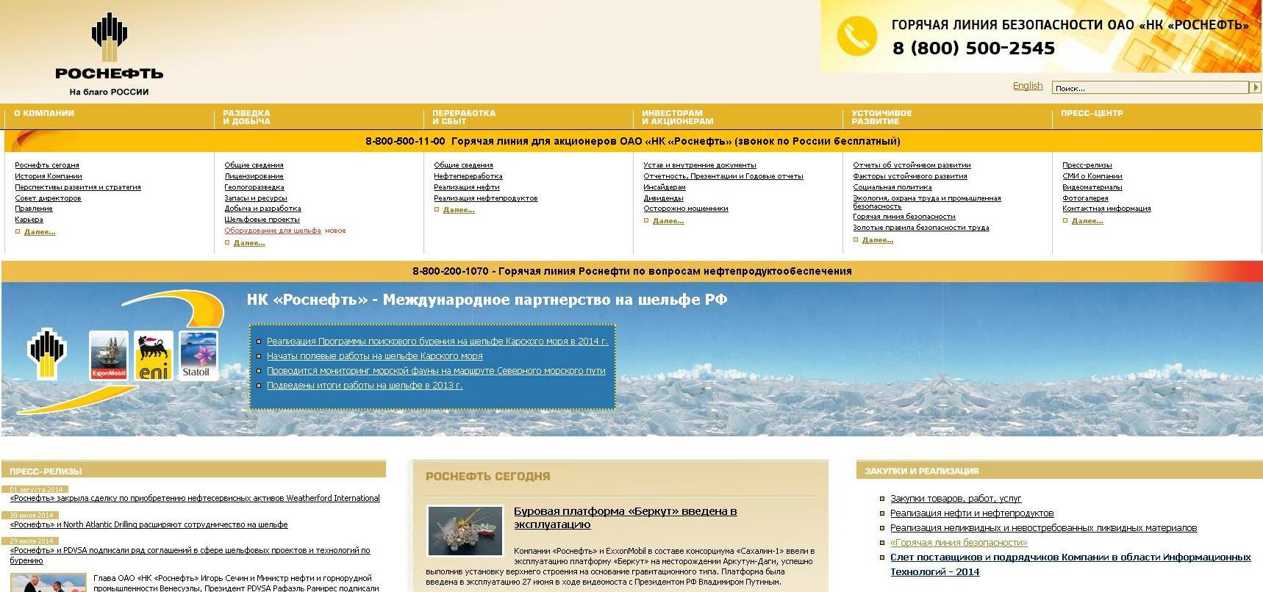
2. Размещение пакета документов на аккредитацию
www.rosneft.ru

Slide 54
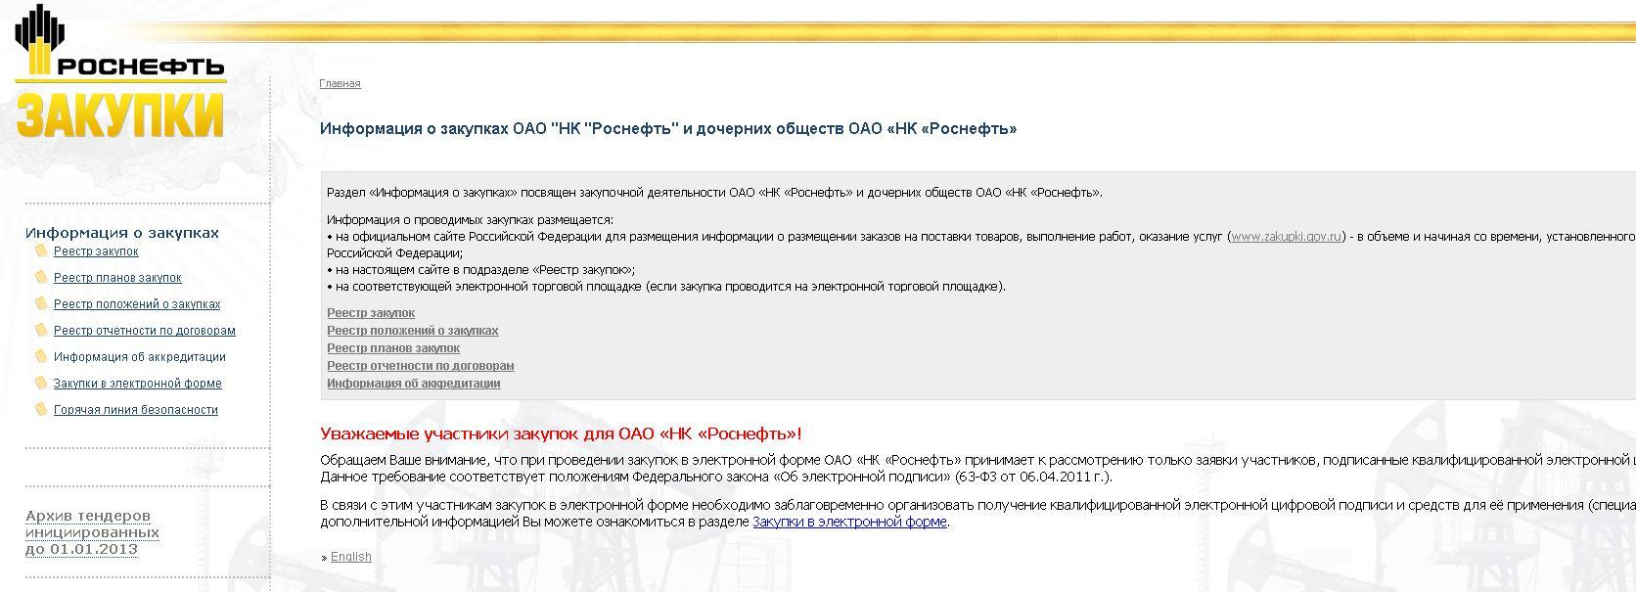
2. Размещение пакета документов на аккредитацию

Slide 55
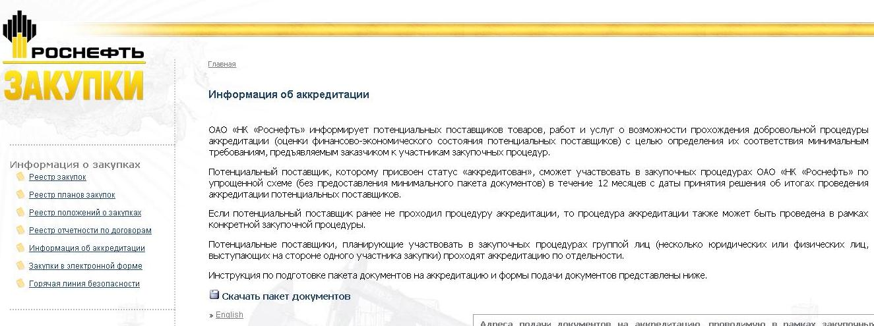
2. Размещение пакета документов на аккредитацию

Slide 56
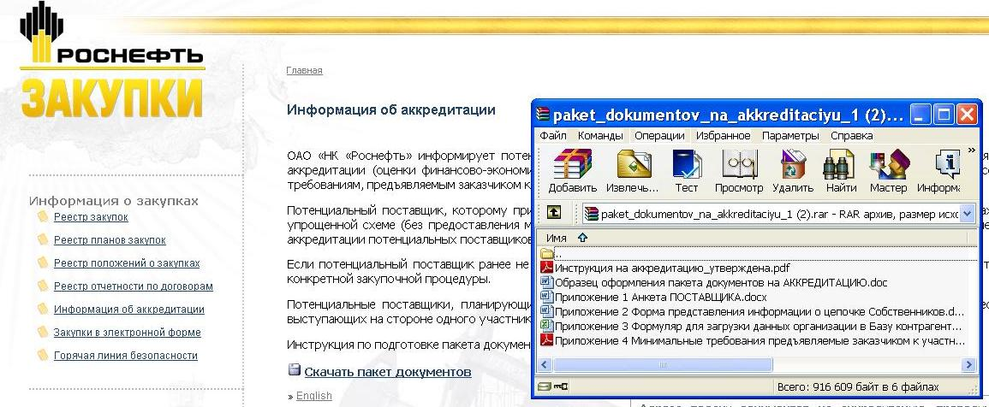
2. Размещение пакета документов на аккредитацию
Пакет документов на участие в аккредитации ОАО «НК «Роснефть» идентичен пакету документов ЗАО «Ванкорнефть».

Slide 57
3. Подача документов на аккредитацию
Представление документов на прохождение аккредитации согласно Инструкции «Прохождение аккредитации лицами, претендующими на участие в закупочных процедурах ЗАО «Ванкорнефть»:
-Анкета-заявка (Приложение № 1 к Инструкции), подписанная руководителем организации и заверенная печатью;
-Сведения о цепочке собственников, включая конечных бенефициаров по форме (Приложения № 2 к Инструкции), подписанные руководителем организации и заверенные печатью;
-Формуляр для загрузки данных (Приложение № 3 к Инструкции) в формате Excel;
-Справка ФНС «Сведения о среднесписочной численности работников за предшествующий календарный год» (Код по КНД 1110018);
-электронный носитель информации (CD-диск или Flash-накопитель), содержащий полную электронную версию всей представленной документации в формате *.doc, *.pdf или в графическом формате *.tif или *.jpg в качестве, пригодном для чтения.
Размер электронной версии документов не должен превышать 30 Мбайт;
-Прочие документы поставщика, характеризующие его деятельность (свидетельства, отзывы, рекомендации и т.д.);

Slide 58
3.1. Подача документов на аккредитацию- копии документов
Копии документов:
Резиденты РФ
Индивидуальные предприниматели
Нерезиденты РФ
Нотариально-заверенные:
-Действующая редакция Устава;
-Свидетельство о государственной регистрации юридического лица;
-Свидетельство о постановке на учет в налоговом органе (присвоение ОГРН),
-Свидетельство о внесении записи в единый -Государственный реестр юридических лиц;
-Информационное письмо об учете в Статрегистре Росстата.
Заверенные печатью и подписью Руководителя организации:
-Выписка из ЕГРЮЛ не позднее 1 (одного) месяца от даты подачи документов;
-Приказ о назначении генерального директора/копия протокола, подтверждающего полномочия единоличного органа.
Копии документов:
-Нотариально заверенную копию документа о государственной регистрации физического лица в качестве индивидуального предпринимателя в соответствии с законодательством Российской Федерации;
-Копию паспорта индивидуального предпринимателя;
-Сведения о цепочке собственников, включая конечных бенефициаров по форме Приложения № 2 к Инструкции.
Копии документов:
-Информацию о регистрации поставщика, а также данные об учредителях и акционерах потенциального поставщика в виде выписки из торгового реестра, с приложением апостилированного перевода на русский язык;
-Справку из обслуживающего банка с переводом на русский язык, подтверждающую платежеспособность потенциального поставщика;
-В случае если документы на аккредитацию подписываются по доверенности, представляется также копия доверенности на лицо, подписывающее такие документы, с приложением апостилированного перевода на русский язык;
-В случае, если в соответствии с законодательством страны потенциального поставщика представление тех или иных документов невозможно – поставщик обязан представить справку с объяснением таких причин, а также (насколько это возможно) аналогичный документ, близкий по содержанию к запрашиваемому;
-Сведения о цепочке собственников, включая конечных бенефициаров по форме Приложения № 2 к Инструкции.

Slide 59
3.2. Подача документов на аккредитацию – финансовые документы
Финансовые документы:
Резиденты РФ, применяющие общую схему налооблажения
Резиденты РФ, применяющие упрощенную схему налооблажения:
Нерезиденты РФ
Финансовая отчетность за последние 3 отчетных периода (2011; 2012; 2013), по разделам:
бухгалтерский баланс
отчёт о прибылях и убытках
отчет о движении денежных средств
с отметкой ФНС о принятии;
Финансовая отчетность на последнюю отчетную дату на последний отчетный период (квартал), по разделам:
бухгалтерский баланс
отчёт о прибылях и убытках
отчет о движении денежных средств (при наличии)
за подписью руководителя и главного бухгалтера и печатью организации;
Расшифровка кредиторов дебиторов на последнюю отчетную дату (квартал) в произвольной форме;
Справка из ФНС об отсутствии задолженности на последнюю отчетную дату (Код по КНД 1120101).
Налоговая декларация за последний отчетный период и за последние 3 года (с отметкой налоговых органов о принятии);
Финансовая отчетность организации, подготовленная по формам ОКУД 0710001, 0710002 и 0710004 за последние 3 года за подписью руководителя организации и главного бухгалтера, заверенную печатью предприятия (начиная с отчетности за 2012 год с отметкой налоговых органов о принятии).
Финансовая отчетность организации, подготовленная по формам ОКУД 0710001, 0710002 на последний отчетный период (квартал) за подписью руководителя организации и главного бухгалтера, заверенная печатью предприятия.
Расшифровка кредиторов дебиторов на последнюю отчетную дату (квартал) в произвольной форме;
Справка из ФНС об отсутствии задолженности на последнюю отчетную дату (Код по КНД 1120101).
Заверенную поставщиком копию отчетности за последний отчетный период и за последние 3 года по разделам (допускается не аудированная);
Financial Statements (Финансовые результаты);
Consolidated Balance Sheet (Бухгалтерский баланс);
Income Statement (Отчет о прибылях и убытках);
Cash Flow Statement (Отчет о движении денежных средств).
Язык представления отчетности: на любом языке потенциального поставщика с переводом на русский язык и апостиль перевода.

Slide 60
4. Оформление конверта
Подача документов в 1 экземпляре, запечатанном конверте с сопроводительным письмом с исходящим номером и датой регистрации.
Участие в Закупке ЗАО «Ванкорнефть» ОАО «Сузун», ООО «Тагульское», ООО «ГРК», ОАО «Самотлорнефтегаз»
Пакет документов на закупку
Пакет документов на аккредитацию

Slide 61
5. Результаты прохождения аккредитации
По окончании процедуры аккредитации поставщику направляется Уведомление об итогах проведения аккредитации (прохождения или не прохождения процедуры) по электронной почте в срок не позднее одного месяца с даты подачи заказчику полного комплекта документации.
Срок действия аккредитации – 12 месяцев с даты, указанной в письме.
Отклонение документов возможно если:
представлен не полный пакет документов;
документы предоставлены с нарушением сроков (в случае наличия срока подачи документов в закупочной документации);
не предоставления/отказа от представления сведений о полной цепочке собственников, с указанием бенефициаров (в том числе конечного выгодоприобретателя/бенефициара – физического лица);
обнаружены противоречия в представленной поставщиком документации, умышленные искажения информации, предоставление заведомо недостоверных сведений и т.д.;
документы направлены не по месту проведения процедуры аккредитации (в случае указания сроков и места подачи документов).
Результаты аккредитации могут быть аннулированы в случае:
обнаружения фактов несоответствия поставщика требованиям, указанным в Иснтрукции;
отказа от заключения договоров по результатам ЗАКУПОЧНЫХ ПРОЦЕДУР или требования их пересмотра;
подачи аккредитованным ПОСТАВЩИКОМ соответствующего заявления об аннулировании аккредитации по собственному желанию.

Slide 62
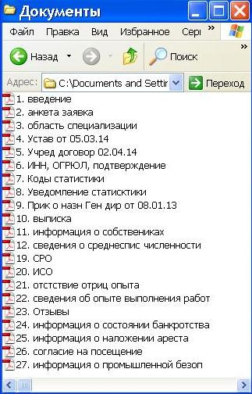
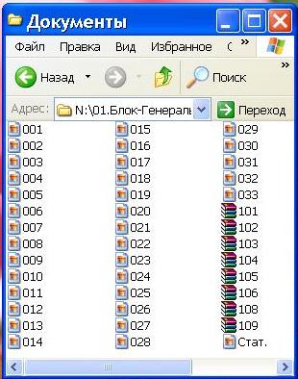
6. Проблемные вопросы – типовые замечания к пакетам документов
Направление 2-ух пакетов документов – с пометкой оригиналы, копии;
Документы подписаны не уполномоченным лицом, не представлена доверенность, подтверждающая полномочия подписанта;
Не читаемые копии документов;
Направление документов на аккредитацию параллельно в Компанию и в ДО;
Названия документов в электронной копии должны быть обязательно, но не должны быть длинными:
Верно:
Не верно:

Slide 63
Проблемные вопросы – типовые замечания к пакетам документов
Разночтения в представленных документах:
сведения о кадровых ресурсах не совпадают по численности со справкой ФНС «Сведения о среднесписочной численности»;
В анкете-заявке в разделе «наличие претензионно-исковой работы с ЗАО «Ванкорнефть», ОАО «НК «Роснефть» или аффилированными Обществами» указывается отсутствие фактов, несмотря а их наличие;
Указываются недостоверные паспортные данные руководителей ,собственников организации-претендента (паспорт к моменту подачи заявки изменен на новый).
Отсутствуют сведения о полной цепочке собственников, включая конечных бенефициаров/цепочка полностью не раскрыта/предоставлены недостоверные сведения о собственниках;
Справка об отсутствии задолженности по последнюю отчетную дату как правило направляется с устаревшим сроком действия;
Недостающие документы – актуализированные досылаются электронной почтой, что не позволяет оценить их подлинность, а также достоверность изложенных в них сведений, и может послужить основанием к отклонению всего комплекта документов.

Slide 64
Статистика по прохождению аккредитации организациями Красноярского края
№ п\п | Год подачи заявок на аккредитацию | Количество организаций Красноярского края, подавших заявки на прохождение аккредитации | Количество аккредитованных организаций Красноярского края | Количество не аккредитованных организаций Красноярского края
1 | 2013 | 206 | 168 | 38
2 | 2014 | 214 | 166 | 48
3 | 2015 | 34 | 23 | 4

Slide 65
Подходы к формированию начальной максимальной цены лота в ЗАО «Ванкорнефть»
Доклад начальника планово-экономического управления
ЗАО «Ванкорнефть» – О.В. Колина

Slide 66
Принципы ценообразования ЗАО «Ванкорнефть» в капитальном строительстве
В Обществе действует следующие подходы к ценообразованию в капитальном строительстве:
Базисно-индексный метод – сметная стоимость определяется в базисном уровне цен и переводиться в текущий уровень цен, на дату составления сметной документации, при использовании различных индексов пересчета стоимости или коэффициентов пересчета.
Ресурсный метод расчета* – сметная стоимость определяется калькулированием элементов прямых затрат на проектный объем в натуральных единицах измерения.
* Данный метод является приоритетным (при наличии соответствующих программ и процедур) и проводится по статьям затрат с указанием нормативных трудозатрат, стоимости ресурсов, размера накладных расходов, сметной прибыли и прочих затрат.

Slide 67
Основные предельные показатели базисно-индексного метода
Начальная максимальная цена лота на строительно-монтажные работы формируется на основании государственных элементных сметных норм на строительные работы (ТЕР, ФЕР).
Основные предельные индексы приведены в таблице:
Наименование | Ванкорское м.р. |  | ЯНАО |  | Ямальские проекты
 | Основные направления | Дороги, подготовка площадок (отсыпка) | Основные направления | Дороги, подготовка площадок (отсыпка)
ФОТ | 7,95 | 6,4 | 8,77 | 5,32 | 7,33
ЭММ | 4,88 | 4,88 | 3,64 | 3,64 | 4,92
ЗПМ | 7,95 | 6,4 | 8,77 | 5,32 | 7,33
МАТ | 3,7 | 3,7 | 4,29 | 4,29 | 3,77
Сметная прибыль (СП) | МДС 81-25.01 (с Коэф. 0,5) |  |  |  | МДС 81-25.01 (с Коэф. 0,85)
Временные здания и сооружения | 1,80% |  |  |  | 3,20%
Зимнее удорожание | 5,70-7,44% |  | 6,55-5,72% |  | 9,56%
Вахтовый метод ведения работ | 8,00% |  |  |  | 9,15%
Мобилизация | 2,67% |  |  |  | 2,44%
Перевозка работников автомобильным транспортом | 2,50% |  |  |  | 2,28%
Непредвиденные | 1-3% |  |  |  | 0,92-2,75%
1
Notes:
На данном слайде представлено сравнение ставок по проекту договора 2014г. от уровня по договору 2013г.
Также на слайде приведено сравнение ставок без учета дополнительных затрат связанных с передачей в аренду склада соляной кислоты. Без учета дополнительных затрат ставка приготовления 1 м³ составляет 1 221 руб./м3 без НДС, что ниже уровня 2013 года на 0,4%
Исходя из вышеизложенного предлагается вынести следующее решение:
Принимая во внимание снижение расценки 2014 года по результатам проведенной закупки с ООО «ГК «ТЕХНОТЭК» (протокол закупочной комиссии ОАО «НК «Роснефть» №3 ЗК (НПУ) 24-13-02) от уровня 2013 года, без учета дополнительных затрат возникающих в 2014 году, предлагается принять ставку подрядчика на приготовление технологической жидкости для заключение договора на 2014 год в размере 1 683 руб./м3 без НДС.
67

Slide 68
Описание ресурсного метода расчета стоимости
Прозрачное формирование стоимости объекта ведется на основе выраженной в стандартных единицах измерения потребности:
  в количестве материалов, изделий, конструкций
  доставки МТР на место строительства (расстояние и способы доставки) ;
  расхода энергоносителей на технологические цели;
  времени эксплуатации строительных машин и механизмов;
  в трудовых ресурсах и времени его привлечения;
  вахтовые затраты (доставка к месту работы, проживание, обеспечение СИЗ и т.д.);
  накладные расходы, рентабельность.
Стоимость данных ресурсов определяется суммированием ценовых показателей согласно норм и правил бухгалтерского учета, а также реальной рыночной стоимости каждого компонента ресурса, тем самым образуя тарифную единицу.
Далее расценки суммируются по нормативам, необходимым ресурсам для строительства объекта. Консолидирование тарифов в соответствии с нормативами по категориям объектов определяет суммарную стоимость и лимиты затрат, необходимых для строительства объектов, формируя тем самым ресурсный метод оценки стоимости строительства.
68
Notes:
Расчет стоимости объекта, выполняемого ресурсным способом, формируется следующим образом:
Формирование стоимости объекта ведется на основе выраженной в стандартных единицах измерения потребности:
- В количестве материалов, изделий, конструкций
- Доставки МТР на место строительства (расстояние и способы доставки)
- Расхода энергоносителей на технологические цели;
- Времени эксплуатации строительных машин и механизмов;
- В трудовых ресурсах и времени его привлечения;
- Вахтовые затраты (доставка к месту работы, проживание, обеспечение СИЗ и т.д.);
накладные расходы, рентабельность.
Стоимость данных ресурсов определяется суммированием ценовых показателей согласно норм и правил бухгалтерского учета, а также реальной рыночной стоимости каждого компонента ресурса, тем самым образуя тарифную единицу.
Далее расценки суммируются по нормативам, необходимым ресурсам для строительства объекта. Консолидирование тарифов в соответствии с нормативами по категориям объектов определяет суммарную стоимость и лимиты затрат, необходимых для строительства объектов, формируя тем самым ресурсный метод оценки стоимости строительства.

Slide 69
Типовые условия оплаты в соответствии с договором ЗАО «Ванкорнефть»
  «Заказчик» в срок не ранее 60 календарных дней, но не позднее 90 календарных дней с даты получения Заказчиком оригиналов документов, указанных в п. 5.1.16 оплачивает «Подрядчику» стоимость фактически завершенных этапов работ в соответствии с Графиком сдачи-приемки выполненных строительно-монтажных работ по законченным этапам в соответствии с положениями настоящего Раздела перечислением денежных средств с расчетного счета Заказчика на расчетный счет «Подрядчика», указанный в договоре, на основании оригиналов подписанной формы КС-3, КС-2 и счета-фактуры, передаваемых «Заказчику» в 3 экземплярах.
  При наличии встречных однородных требований Стороны вправе произвести зачет путем оформления соответствующего Соглашения.
  В срок до 26 числа отчетного месяца окончания этапа, Подрядчик предоставляет Заказчику оригиналы первичных документов, подтверждающих выполнение работ. Непредставление Подрядчиком указанных документов, расценивается Сторонами как нарушение порядка приемки работ и является основанием отказа Заказчика от приемки выполненных работ и дальнейшей оплаты.
  В период действия договора Стороны обязуются ежеквартально (либо по требованию одной из Сторон), по состоянию на последнее число отчетного периода, проводить сверку взаимных расчетов (требований и обязательств). Результаты сверки оформляются Актом сверки взаимных расчетов.
  Непредставление или несвоевременное предоставление, а также нарушение порядка оформления оригиналов документов - штраф в размере 20 % от суммы, указанной в счете-фактуре, акте выполненных работ; непредставление Подрядчиком акта сверки взаимных расчетов (требований и обязательств) согласно срокам или необоснованный отказ от подписания акта сверки - неустойку в размере 10% от стоимости работ за период, в отношении которого осуществляется сверка.
69
Notes:
Типовые условия оплаты в соответствии с договором ЗАО «Ванкорнефть»
«Заказчик» в срок не ранее 60 календарных дней, но не позднее 90 календарных дней с даты получения Заказчиком оригиналов документов, указанных в п. 5.1.16 оплачивает «Подрядчику» стоимость фактически завершенных этапов работ в соответствии с Графиком сдачи-приемки выполненных строительно-монтажных работ по законченным этапам (Приложение №6) в соответствии с положениями настоящего Раздела перечислением денежных средств с расчетного счета Заказчика на расчетный счет «Подрядчика», указанный в договоре, на основании оригиналов подписанной формы КС-3, КС-2 и счета-фактуры, передаваемых «Заказчику» в 3 экземплярах.
При наличии встречных однородных требований Стороны вправе произвести зачет путем оформления соответствующего Соглашения. В срок до 26 числа отчетного месяца окончания этапа, Подрядчик предоставляет Заказчику оригиналы первичных документов, подтверждающих выполнение работ. Непредставление Подрядчиком указанных документов, расценивается Сторонами как нарушение порядка приемки работ и является основанием отказа Заказчика от приемки выполненных работ и дальнейшей оплаты.
В период действия договора Стороны обязуются ежеквартально (либо по требованию одной из Сторон), по состоянию на последнее число отчетного периода, проводить сверку взаимных расчетов (требований и обязательств). Результаты сверки оформляются Актом сверки взаимных расчетов.
Непредставление или несвоевременное предоставление, а также нарушение порядка оформления оригиналов документов - штраф в размере 20 % от суммы, указанной в счете-фактуре, акте выполненных работ; Непредставление Подрядчиком акта сверки взаимных расчетов (требований и обязательств) согласно срокам или необоснованный отказ от подписания акта сверки - неустойку в размере 10% от стоимости работ за период, в отношении которого осуществляется сверка.

Slide 70
Информация по проведению закупок
Аккредитация
Для принятия участия в закупке необходимо быть аккредитованным в периметре ОАО «НК «Роснефть». Срок действия аккредитации – 1 год. В случае отсутствия аккредитации в ОАО «НК «Роснефть» (оценка финансово-экономического состояния организации) формируется пакет документов для ее прохождения:
- Баланс за последний отчётный период
- Форма №2- «отчёт о финансовых результатах» за последний отчётный период
Для оценки финансового состояния рассчитываются следующие коэффициенты:
- Коэффициент финансовой устойчивости
- Коэффициент финансирования
- Коэффициент текущей ликвидности
- Индекс кредитоспособности Альтмана
70
Notes:
Для принятия участия в закупке необходимо быть аккредитованным в периметре ОАО «НК «Роснефть». Срок действия аккредитации – 1 год. В случае отсутствия аккредитации в ОАО «НК «Роснефть» (оценка финансово-экономического состояния организации) формируется пакет документов для ее прохождения:
- Баланс за последний отчётный период
- Форма №2- «отчёт о финансовых результатах» за последний отчётный период
Для оценки финансового состояния рассчитываются следующие коэффициенты:
- Коэффициент финансовой устойчивости
- Коэффициент финансирования
- Коэффициент текущей ликвидности
- Индекс кредитоспособности Альтмана.

Slide 71
Спасибо за внимание!

